Slide 1
« Agir, s’exprimer, comprendre à travers les activités physiques »
A l’école maternelle.
Juin 2021.

Slide 2
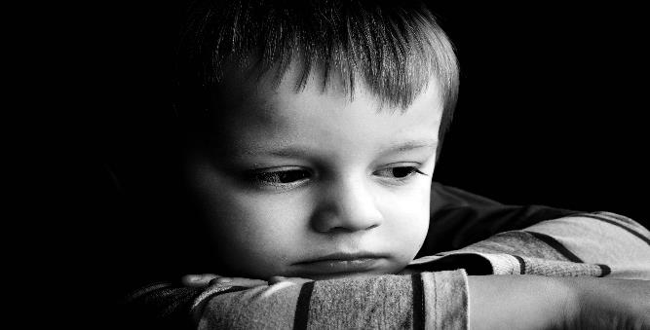



Présentation du dossier.
Document1 + | Document 2+ | Document 3 +
Des programmes à la construction d’une séance | Illustration de la démarche à partir de différents verbes d’action | Apports théoriques

Slide 3

Lancer +
S’opposer+
Danser
S’orienter.
Retour

Slide 4
Document 1 : Des programmes…à la construction d’une séance.
1-Quelle entrée choisir par rapport aux programmes? +
2-Une interaction entre « agir, s’exprimer et comprendre » +
3-Quels outils pour construire une unité d’apprentissage? + a-Des repères et connaissances pour l’enseignant. b- La démarche c -Un travail sur le lexique. d -Les indicateurs de compréhension.
4-Quels outils pour construire une séance? + Retour.

Slide 5
Document 2 : Illustration de la démarche à partir du verbe « lancer »
1 - Objectifs et attendus par rapport aux textes +
2 - Des repères , des connaissances pour l’enseignant :+ Règles d’efficacité et développement moteur Un point de sécurité La démarche
3 - Un travail sur le lexique:+ Une carte mentale Le lexique au regard des 3 étapes
4 - Les indicateurs de compréhension ?+
5 - Une unité d’apprentissage+
6 - Un exemple de séance + Retour

Slide 6
Document 3 : Apports théoriques.
1- Des connaissances sur le développement de l'enfant.+
2-Interaction entre le langage et l’action.>
3-Illustration document Eduscol.+
4-Extrait des programmes.+
5-La mémorisation et l’activité physique.+ Retour.

Slide 7
1-Quelle entrée choisir par rapport aux programmes? <
Choix par rapport aux objectifs +
Choix par rapport aux verbes d’action +

Slide 8
Choix par rapport aux objectifs.
Objectif 1 | Objectif 2 | Objectif 3 | Objectif 4
Agir dans l’espace, dans la durée et sur les objets | Adapter ses équilibres et ses déplacements à des environnements et des contraintes variées. | Communiquer avec les autres au travers d’actions à visée expressive ou artistique. | Collaborer, coopérer, s’opposer
Attendus : fin d’école maternelle
- Courir, sauter, lancer de différentes façons, dans des espaces et avec des matériels variés, dans un but précis. - Ajuster et enchaîner ses actions et ses déplacements en fonction d’obstacles à franchir ou de la trajectoire d’objets sur lesquels agir. | - Ajuster et enchaîner ses actions et ses déplacements en fonction d’obstacles à franchir. - Se déplacer avec aisance dans des environnements variés, naturels ou aménagés. | - Construire et conserver une séquence d’actions et de déplacements, en relation avec d’autres partenaires, avec ou sans support musical. -Coordonner ses gestes et ses déplacements avec ceux des autres, lors de rondes et jeux chantés. | - Coopérer, exercer des rôles différents et complémentaires. - S’opposer, élaborer des stratégies pour viser un but ou un effet commun. Retour

Slide 9
Choix par rapport aux verbes d’action.
Courir longtemps. Courir vite et/ou en franchissant des obstacles. Sauter. Lancer des objets. Activités de manipulation :lancer et attraper, faire rouler. | Parcours gymnique : Rouler-Se suspendre-Se renverser. | Danse et rondes dansées: Répéter, créer, compléter une danse et/ou ronde. | Jeux collectifs : Lancer-Attraper-Renvoyer Poursuivre-Eviter-Toucher. Coopérer, s’entraider… Retour
Courir vite et/ou en franchissant des obstacles | Aisance aquatique: Se laisser flotter, s’immerger, flotter.
 |  | Cirque : Mimer, jongler, changer d’équilibre…
Sauter | Nouveaux déplacements : Découvrir et construire son équilibre sur de nouveaux engins :Echasse, draisienne, vélo…
 |  | Jeux dansés : Imiter un animal proposer un nouveau déplacement …
Lancer des objets. Activités de manipulation :lancer et attraper, faire rouler. | Parcours d’orientation : Se repérer, se déplacer, identifier les éléments d’un parcours, s’orienter…
Jeux d’athlétisme. | Parcours moteur: Grimper-escalader- Ramper, sauter, s’équilibrer, franchir… | Expression et activité corporelles : S’exprimer corporellement. | Jeux d’opposition: Porter-Tirer-Pousser-saisir -Rouler-Immobiliser…
Objectif 1 | Objectif 2 | Objectif 3 | Objectif 4

Slide 10
2-Une interaction entre « agir, s’exprimer et comprendre »<
A la naissance l’enfant n’a pas la notion de son corps, il est morcelé en différentes parties qui ne sont pas reliées entre-elles.
L’acquisition de la motricité consiste à apprendre à utiliser son corps afin de se l’approprier pour n’en faire qu’un. Cette motricité sera travaillée à travers des situations ludiques et apportant du plaisir aux élèves.
« Un enfant qui joue, qui bouge, qui parle, pense, imagine, crée et communique »
A.S Kellam. Psychomotricienne.
C’est l’action qui aide l’intelligence à se construire…
« Le dialogue tonique précède le dialogue verbal. »
Henri Wallon
suite

Slide 11
 | Cette interaction s’appuie sur une progressivité tant au niveau moteur, langagier que sur ce qu’il y a à comprendre.
Agir. S’exprimer. Comprendre. | Sur le plan moteur : - Il découvre une action dans la 1ère étape. - Dans une 2ème étape, il continue d’explorer et affiner par l’apport de variables. - Il affine, ajuste, enchaîne grâce à la construction de règles d’efficacité dans la 3ème étape. Sur le plan du langage : Il va construire de manière progressive également un lexique de mots qu’il va utiliser pour nommer, expliciter, expliquer une tâche qu’il réalise, qu’il a déjà effectuée en salle de motricité et en classe. Sur le « comprendre » : - Le « comprendre » amène cette plus-value recherchée ; c’est bien par le croisement, l’interaction entre « agir, s’exprimer » que la démarche favorise l’apprentissage : Le quoi ? Le comment ? Le pourquoi ? L’organisation en séances de durée suffisante permet aux élèves de disposer d’un temps qui garantisse une véritable exploration. Cela contribue à la construction de conquêtes motrices significatives qui s’appuient sur le langage pour passer de... « l’enfant parle de... » à « l’enfant parle sur... ». - Il s’agit d’amener l’enfant à acquérir un regard réflexif sur ses actions en situation motrice (langage d’action) et différées (langage d’évocation). Retour

Slide 12
3-Quels outils pour construire une unité d’apprentissage?<
a- Des repères et connaissances pour l’enseignant. +
b- La démarche +
Généralités.
De la familiarisation à l’évaluation.
Quelques principes simples à retenir
c -Présentation d’un lexique. +
d- Les indicateurs de compréhension+

Slide 13
a-Des repères et connaissances pour l’enseignant<
 | Étape 1 : Autour de 2-3 ans Découvrir. | Étape 2 : Autour de 3-4 ans Explorer. | Étape 3 : Autour de 5 ans Affiner, ajuster, enchaîner Construire un projet d’actions.
Ce que l’élève est capable de faire… | Reconnaître et Accepter de se déplacer dans des espaces délimités pour atteindre une cible définie. Respecter une règle simple, de connaître le but du jeu et le résultat de « son » action. | Accepter des règles de plus en plus contraignantes. Participer à l’évolution des règles. Connaitre le but et le résultat de chaque équipe. Comparer les résultats Accepter de se mettre en danger, je peux me faire toucher… Découvrir la notion de partenaire et d’adversaire. | Utiliser un espace libre, varier sa vitesse, modifier sa trajectoire et mettre en place des stratégies pour éviter l’adversaire. Exercer des rôles différents. Coopérer avec les partenaires pour atteindre un but opposé à celui des autres. Apprécier un espace de jeu orienté, limité et interpénétré. Connaitre et accepter les règles d’arbitrage. Mettre en place différentes solutions ou stratégies pour atteindre le but.
L’élève peut jouer à … | Le jeu des déménageurs en tenant un rôle.+ | Des jeux avec interaction avec des rôles définis Lapins et chasseurs+ | Des jeux avec des rôles réversibles : Ballon-Capitaine+
Ces 3 étapes sont données à titre d’information. Un élève suivant son vécu, sa pratique, pourra se situer dans une étape différente de celle de son âge.

Slide 14
Fiches jeux<
Le déménageur | Le lapin chasseur | Ballon- capitaine
2 équipes avec une réserve d’objets qu’il va falloir en un temps donné transporter au centre du terrain. L’équipe qui a vidé sa réserve en premier a gagné. | Les lapins doivent se rendre le plus vite possible d’un terrier à un autre .Sur leur chemin il rencontre un ou plusieurs chasseurs qui en les touchant les empêchent de traverser. | Traverser le terrain en se faisant des passes pour amener la balle de l’autre côté à un capitaine (qui se trouve à l’intérieur d’une zone) Si les adversaires interceptent la balle ils doivent à leur tour traverser le terrain.

Slide 15
b- La démarche, généralités.<
C’est en amenant l’élève à tester, expérimenter, essayer, se tromper, comparer, observer, imiter...que l’on parviendra à mettre en évidence les repères d’efficacité.
C’est par son action et la traduction de cette dernière que l’élève donnera du sens et donc facilitera sa compréhension.
Les élèves seront invités à verbaliser : utilisation du langage pour apprendre et du langage pour comprendre.
L’enseignant proposera des parcours, des jeux ou des ateliers afin de mettre l’élève le plus souvent possible en autonomie et d’augmenter ainsi son temps moteur.
L’enseignant devra préciser ce qu’il y a à apprendre et aménager la situations en fonctions des objectifs à atteindre. Suite

Slide 16
De la familiarisation à l’évaluation.
Les étapes
1er temps : Découverte et familiarisation - Il faudra prévoir un temps de découverte et d’expérimentation important voire très important en petite et moyenne section. - Les situations devront être très variées.
2ème Temps : Proposition de situation de référence - Une situation sera proposée aux élèves en début et en fin de cycle sous forme de parcours, d’ateliers ou de jeux... - Cette situation pourra servir d’évaluation diagnostique et/ou sommative. - Elle sera construite en proposant un certain nombre d’incertitudes obligeant ainsi l’élève à faire des choix et de les expliquer.
3ème temps : Mise en place de situations d’apprentissage mettant en évidence les règles d’efficacité.
4ème temps : situation d’évaluation - Il faudra proposer à l’élève une situation qui ressemble à ce qu’il connait (situation de référence) mais avec des variables différentes afin de vérifier ses apprentissages Suite

Slide 17
 | Verbe d’actions
Étape 1 Découvrir-Explorer | Étape 2 Explorer-Affiner | Étape 3 Ajuster-Enchainer
Familiarisation longue 4-5 séances | Familiarisation Courte 2-3 Séances
Évaluation diagnostique avec Situation référence
Propositions de situations Ateliers de jeu pour apprendre | Pour Passer des attitudes observées aux attitudes attendues | Faire évoluer les gestes et attitudes
Retour à la situation de référence (changement dans les variables) pour l’évaluation. suite

Slide 18
Quelques principes simples à retenir
Pour développer la motricité globale il faut :
Varier l’exécution du mouvement.
Varier les conditions externes.
Exécuter bilatéralement les mouvements.
  Varier les informations.
Combiner les habiletés. retour

Slide 19
C-Travail sur le lexique. <
S’exprimer à partir d’un vocabulaire appris afin d’expliquer | Étape 1 ; Autour de 2-3 ans Découvrir. | Étape 2 : Autour de 3-4 ans Explorer | Étape 3 : Autour de 5 ans Affiner, ajuster, enchaîner Construire un projet d’actions
 | Construire un lexique lié à l’action et à son environnement. | Construire un lexique lié aux actions menées par les uns et les autres. | Construire un lexique lié à une interaction : action, environnement, acteurs.
 | -Par rapport à l’action : je, Pierre, il porte, je transporte, je marche, je cours… - Par rapport aux objets : balle, anneaux… - Par rapport à la cible : vers, dans... | - « le loup attrape le mouton » - « je ne dois pas sortir de la maison » « Le mouton évite le loup » « J’ai peur d’être attrapé » | - « j’évite le loup en courant vite, en changeant de direction » - « je me lance, j’ose et j’essaie de ne pas être attrapé en allant dans un espace libre » - « nous, les moutons partons tous ensemble en groupe et avant de rencontrer le loup, on se sépare.»

Slide 20
d-Les indicateurs de compréhension<
 | Étape 1 : Autour de 2-3 ans Découvrir | Étape 2 : Autour de 3-4 ans Explorer | Étape 3 : Autour de 5 ans Affiner, ajuster, enchaîner Construire un projet d’actions
Comprendre. Quoi ? | L’élève applique une règle par rapport à l’espace qui est délimité et par rapport à l’action qu’il doit réaliser . | Son ou ses rôles (loup, mouton...) | Je mets en place des stratégies individuelles puis collectives pour atteindre un but précis.
Ce qu’il dit et/ou ce qu’il fait. | Je transporte un objet d’un camp à un autre. | Moi mouton je réussis à éviter le loup | Je propose à mon groupe de moutons de partir groupé vers le loup puis de s’écarter au dernier moment pour ne pas se faire toucher.
Vignette pour valider

Slide 21
4-Quels outils pour construire une séance? <
Généralités.+
Rituel d’échauffement.
Corps de la séance.
Fin de séance.
Après la séance.

Slide 22
Généralités | Echauffement | Corps de la séance | Fin de séance | Après la séance
Faire un lien avec ce qui a été vu précédemment( en classe ou dans la salle de motricité) pour préparer la séance, activer la mémoire(vocabulaire, situations, aménagement) se remémorer pour mieux entrer dans l’activité | En lien avec le verbe travaillé. L’échauffement doit être : -Ludique ( je marche comme un canard) -Monter en intensité cardiaque (tout dépend de l’âge), - Répondre à un besoin de dépense physique, rentrer dans un retour à une forme de concentration. -Préparer ce qui va être travaillé par la suite, ex le jeu de l’épervier pour l’activité « courir » | En fonction de l’objectif, cela peut-être une situation problème, d’apprentissage, de réinvestissement ,d’évaluation. Des temps de langage en situation permettent à l’élève de prendre conscience de ses actions ou de celles de son camarade, d’identifier des règles d’efficacité. Privilégier le temps moteur. | Retour au calme Bilan sur se qui a été fait Expression des ressentis collectifs et individuels. | Retour sur la séance en classe : langage d’évocation, langage oral et écrit pour comprendre et mémoriser (photo, maquette…) et se projeter sur la prochaine séance. retour

Slide 23
1-Objectifs et attendus par rapport aux textes<
Objectif 1 : Agir dans l’espace , dans la durée et sur les objets.
Attendus :Lancer de différentes façons, dans des espaces et avec des matériels variés, dans un but précis.
Ajuster et enchainer ses actions en fonctions de la trajectoire d’objets sur laquelle agir.
« Je lance la balle à bras cassé car elle va plus loin que si je lance à bras tendu »

Slide 24
1-Objectifs et attendus par rapport aux textes<
Objectif 1 : Agir dans l’espace , dans la durée et sur les objets.
Attendus :Lancer de différentes façons, dans des espaces et avec des matériels variés, dans un but précis.
Ajuster et enchainer ses actions en fonctions de la trajectoire d’objets sur laquelle agir.
« Je lance la balle à bras cassé car elle va plus loin que si je lance à bras tendu »

Slide 25
2-Des repères et connaissances pour l’enseignant.<
Règles d’efficacité et développement moteur. +
Un point de sécurité. +
La démarche+

Slide 26
règles d’efficacité et développement moteur en lien avec les 3 étapes.
 | Etape1 | Etape 2 | Etape 3
AGIR Des repères pour l'enseignant | C’est se séparer de l’objet. - Passer de « se débarrasser à jeter puis lancer = avoir une intention par rapport à une cible. | C’est adapter son geste à l’engin : - Lancer à bras cassé à 1 main avec des engins de type : balle, vortex, javelot mousse… -Lancer en rotation à 1 main pour les cerceaux, les anneaux… - Lancer en poussée à 2 mains avec un gros ballon - Lancer à la cuillère pour les sacs de graines ou pour un lancer précis et proche avec une petite balle. | C’est adapter son geste par rapport à l’engin, à la distance et à la taille de la cible : - Geste adapté à l’engin et à la cible. - Intensité du geste en fonction de la distance. - Viser la cible. Lancer avec les pieds décalés. <
 | Étape 1 ; Autour de 2-3 ans Découvrir/ Explorer | Étape 2 : Autour de 3-4 ans Explorer/ Affiner | Étape 3 : Autour de 5 ans Affiner, ajuster, enchaîner Construire un projet d’actions

Slide 27
Un point de sécurité.
Bien organiser l’espace pour assurer la sécurité en matérialisant la zone de lancer, la zone d’attente et la zone d’observation.
Demander aux élèves de lancer en même temps.
Matérialiser la zone de réception avec des couleurs différentes .
Demander aux élèves d’aller rechercher les différents engins en même temps au signal de l’enseignant..<

Slide 28
La démarche.<
L’objectif est de faire émerger des savoirs à partir de points de comparaison. Nous nous servirons des critères d’observation, d’analyse des résultats pour guider les élèves.
Cette démarche est mise en place sur les étapes 2 et 3 « puisque l’étape 1 reste une étape de découverte du lieu, des objets… »
Etape 2 « Une gestuelle adaptée à l’engin » | Etape 3 « Viser,, doser son geste et affiner la posture :pieds décalés »
Lancer d’une balle (dans un premier temps) Une aire de réception découpée en 4 zones rapportant de 1 à 4 points. Prise et comparaison de performance :Pierre a lancé dans la zone qui lui rapporte deux points en lançant à la cuillère. L’enseignant proposera 4 types de lancer : à la cuillère, bras tendu, à 2 mains et avec le bras cassé. L’objectif est de faire découvrir à l’élève le geste le plus adapté en le laissant , tester, comparer les résultats, observer. on variera les engins. | Même dispositif que pour l’étape 2 ; L’enseignant apportera des indicateurs d’observation supplémentaires Les élèves testeront toutes les possibilités: - lancer sans viser, lancer en se servant du bras libre comme viseur… - Lancer avec un bras tendu, lancer avec un bras mou… - Lancer avec les deux pieds devant, lancer en décalant les pieds (bras lanceur et pied opposé…) Les élèves testeront toutes ses possibilités et établiront des règles d’efficacité.

Slide 29
3-Un travail sur le lexique.<
Une carte mentale.+
Illustration d’un lexique au regard des 3 étapes +

Slide 30
Une carte mentale pour construire le lexique<
Sécurité : Zone de lancer
Temps
Matériel : vortex, ballon, cerceaux, plots...
Règles d'action : je lance à une main un objet léger. Je le lance vers le haut pour qu'il aille plus loin...
Actions : lancer, pousser, faire rouler
Lancer
Espace : devant, sur le côté
Résultats de l’action: loin, fort, vite, haut
Ressentis : lourd, gros, petit, léger
Partie du corps : bras, main, épaule, jambes

Slide 31
Le lexique au regard des 3 étapes <
S’exprimer à partir d’un vocabulaire appris et l’utiliser pour expliquer | Étape 1 ; Autour de 2-3 ans Découvrir/ explorer | Étape 2 : Autour de 3-4 ans Explorer/ affiner | Étape 3 : Autour de 5 ans Affiner, ajuster, enchaîner Construire un projet d’actions
 | Un lexique lié au lancer : | Un lexique reprenant les différentes formes de lancer | Un lexique mettant en avant l’interaction
 | Savoir nommer des engins: un vortex, un cerceau… Savoir nommer une action: lancer, jeter Savoir nommer une cible : Carton, quille… | Savoir nommer les formes de lancer: A bras cassé En poussant En rotation A la cuillère | Savoir identifier les effets de mon action en prenant en compte la manière de lancer, l’engin, la distance et la cible.
 | « je lance un vortex dans un carton… » | « Je lance en poussant à 2 mains un gros ballon dans un carton ». | « Je lance la balle à bras cassé car elle va plus loin que si je lance avec un bras tendu et je vise mieux.».

Slide 32
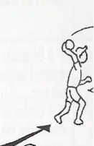
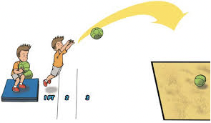

4-Les indicateurs de « compréhension »<
 | Etape 1 | Etape 2 | Etape 3
Comprendre. Quoi ? | L’élève sait expliquer le jeu et le dispositif à l’aide de phrases simples. Il sait également exprimer ses émotions. cf. lexique Le quoi ? | Il a compris qu’existent d’autres gestes adaptés à un engin et à une cible et il sait l’expliquer en développant des phrases de plus en plus riches pour décrire ses actions et expliquer ses émotions. Cf./ lexique Le comment ? | L’élève a compris l’intérêt d’ utiliser un geste en fonction d’une cible, d’une distance et d’un l’engin. Il construit des phrases complexes pour décrire des enchaînements d'actions et expliquer comment il fait. Cf : lexique
La réussite est accompagnée d’une vignette ou d'une photo dans le cahier multimédias (EPS : je deviens un champion) | Je fais (qui traduit je réponds à la consigne, je m’engage, je réalise) | J’adapte mon geste en fonction de l’engin | Je sais comment lancer loin, précis...

Slide 33
5- Une proposition d’unité d’apprentissage<
Pour l’étape 1 +
Pour l’étape 2 +
Pour l’étape 3 +

Slide 34
Étape 1 (2 /3 ans)
Situations de découverte de familiarisation Objectif : se séparer de l’engin, lancer à distance
Mon ballon Faire découvrir un engin à travers différentes actions | But : découvrir les actions possibles sur le ballon : le faire rouler, le jeter contre un mur, se promener avec...le mettre dans un carton. Critère de réalisation : libre | On peut le faire avec d’autres objets | Ballon, anneaux...
Le jeu des déménageurs Poursuivre le travail de découverte et amener l’élève à lancer l’engin. | But : vider une réserve d’objets (engins) pour les déposer ou les lancer dans une zone le plus vite possible. Critère de réussite : le jeu s’arrête quand la réserve est vide Critère de réalisation : libre | Changer les zones de réception: plus loin, plus grande… | Des projectiles divers : ballon, balle, cerceau...
Les balles brûlantes Amener l’élève à lancer l’engin | But : lancer au-delà d’un banc. Une réserve de balles placée d’un côté du banc et le plus vite possible passer toutes les balles de l’autre côté du banc. Critère de réussite : lancer toutes les balles le plus vite possible | Varier les engins, les objets. | Balles mousse et un banc;
Varier les cibles Amener l’élève à lancer de différentes façons. | But : Atteindre les différentes cibles - « le jeu de quilles » avec un ballon - « le jeu de massacre » avec des boîte de conserves - « le lancer de balles » cerceaux placés en hauteur. Critère de réussite : Abattre et/ou atteindre les cibles | Varier les zones de lancer, les distances... | Quilles Boîtes de conserve Cerceaux <

Slide 35
Etape 2: Découvrir et maîtriser le geste adapté à un engin.+
Situation de familiarisation
Situation de référence
Situation d’apprentissage
Situation d’évaluation

Slide 36
Situations de familiarisation Il est possible de reprendre des situations de l’étape 1 Objectif : Stabiliser les actions travaillées lors de la 1ère étape
Le chasseur et les lapins | But : Un chasseur muni d’un javelot mousse va essayer d’éliminer les « lapins » qui eux tentent d’échapper au chasseur en courant à l’intérieur d’un espace délimité. La partie dure : 30’’ Critères de réussite : Ne pas se faire toucher pour les lapins ou toucher pour les chasseurs. Critère de réalisation : Lancer le javelot à une main en visant l’adversaire. | - la durée de la partie - le nombre de chasseurs - l’espace de jeu | Des javelots ou des balles mousse
Le ballon chronomètre | But : Pour les joueurs placés dans le cercle : réaliser le maximum de tours en se passant le ballon. Pour les autres joueurs placés en file indienne courir le plus vite possible autour du cercle en se relayant. Critère de réussite : faire le maximum de tour pendant le déplacement des coureurs. Critère de réalisation : faire des passes dans les mains de son partenaire | - Varier le nombre de manches - Varier la distance entre les joueurs. - Varier la distance de course | Un ballon suite

Slide 37
Situation de référence Objectif : Identifier des niveaux d’habiletés
« Le « Quadrathlon » | But : Atteindre la cible à l’aide d’un engin. Dispositif : 4 engins différents : un gros ballon, un cerceau, un vortex et une petite balle (tennis). 4 cibles : Un carton, une cible au mur, un piquet, une zoneà atteindre derrière un élastique haut ( 1,5 mètre environ) Critère de réussite : atteindre la cible. Critère de réalisation : Forme de lancer proposée par les élèves | Les élèves vont se tester sur différents engins et sur différentes cibles. L’enseignant observe et note avec les élèves les formes de lancer utilisées. suite

Slide 38
Situation d’apprentissage Objectif : Identifier des niveaux d’habiletés.
Guillaume 1 | But : Atteindre la cible la plus éloignée. Dispositif : 4 zones rectangulaires alignées servant de cibles numérotées de 1 à 4 ; la zone 1 étant la plus proche et rapporte un point. Type d’engin : sacs de graines Critère de réussite : lancer le plus loin possible Critère de réalisation : Utiliser le lancer à la cuillère | Varier les engins avec le même dispositif | Sacs de graines, anneaux, cerceaux, balles... Des plots pour délimiter les espaces.
Guillaume 2 | But : Atteindre les cibles Dispositif : Des cerceaux et des cibles accrochés au mur. Critère de réussite : Atteindre les cibles. Critères de réalisation : Adapter son geste à l’engin | Varier les zones de tir . Varier Les engins Diminuer la taille des cibles. | Sacs de graines et toutes sortes d’engin.
Les balles brûlantes | But : Lancer le plus de balles au-dessus d’un élastique placé en hauteur. Une réserve de balles placée de chaque côté de l’élastique. Au signal, les élèves placés de chaque côté de l’élastique doivent lancer les balles au-dessus de celui-ci ; A la fin du jeu, on compte le nombre de balles dans chaque camp. Critère de réussite : Avoir le moins de balle possible dans son camp. Critère de réalisation : Lancer à bras cassé. | Varier la hauteur de l’élastique. Placer une zone interdite dans chaque camp. | Balles mousse
Varier les cibles | But : Atteindre les cibles - l »e jeu de quilles » avec un ballon - « le jeu de massacre » avec des boîte de conserves - lancer dans des cerceaux fixés à un montant du but. Critère de réussite : atteindre les cibles. Critère de réalisation : Utiliser différents gestes en fonction des engins. | Varier les zones de lancer, les distances… Varier les engins. | Quilles Boites de conserve Cerceaux suite

Slide 39
Situation d’évaluation. Objectif : Valider la maîtrise des gestes en relation avec les engins. Reprise de la situation de référence avec l’apport d’une nouvelle contrainte.
« Les 3 lancers » | But : Atteindre la cible . Dispositif : 3 engins sont proposés aux élèves: Une balle de tennis face à une cible haute et éloignée Un cerceau face à un piquet (à entourer) placé à 2-3 mètres Un gros ballon à envoyer dans un carton à 2-3 mètres Ils doivent atteindre la cible et l’enseignant valide le geste Ex bras cassé pour un lancer avec une balle de tennis sur une cible haute Critère de réussite : Atteindre la cible . Critère de réalisation : Utiliser le bon geste <

Slide 40
Etape 3: Faire émerger les règles d’efficacité pour affiner le geste et construire un projet d’actions.<
Situation de familiarisation suite
Situation de référence
Situation d’apprentissage
Situation d’évaluation.

Slide 41
Situation de familiarisation Objectif : stabiliser les actions travaillées lors de l’étape 2
Biathlon Adapter son geste et atteindre la cible | But : Toucher les cibles Dispositif : Deux équipes s’affrontent chacune leur tour . Les élèves en relais doivent durant 3 minutes enchainer une course autour d’un circuit et un tir sur cible. Chaque plot touché rapporte un point. A la fin des 3 minutes on comptabilise le nombre de point, l’équipe suivante doit tenter de battre ce score. Critère de réussite : Marquer le maximum de points. Critère de réalisation (attendu) : Utiliser le lancer à bras cassé | - Des plots à 1 point, des plots à 2 points selon la distance - Un circuit plus ou moins long | Plots et balles en mousse
Balles brûlantes Adapter son geste. | But : Se débarrasser de toutes les balles dans un temps imparti Dispositif : Même principe que pour l’étape 1 mais on varie les engins et on comptabilise le nombre d’engins à la fin de la partie. Critère de réussite : Avoir le moins d’engin dans son camp. Critère de réalisation (attendu) : adapter son geste à l’engin. | - les zones de lancer, les engins - varier la hauteur de l’élastique et imposer une zone de tir interdite pour imposer un lancer loin | Différents engins suite

Slide 42
Situation de référence Objectif : Identifier les niveaux d’habiletés
« Le quadrathlon » | But : Atteindre la cible à l’aide d’un engin. Dispositif : 4 engins différents : un gros ballon, un cerceau, un vortex et une petite balle (tennis). 4 cibles : Un carton, une cible au mur, un piquet, une zone à atteindre derrière un élastique haut ( 1,5 mètre environ) Les cibles sont placées et les engins sont mis à disposition des élèves Critère de réussite : atteindre la cible. Critère de réalisation : Forme de lancer adaptée. | Les élèves vont choisir l’engin en fonction de la cible à atteindre L’enseignant observe et note avec les élèves les choix effectués. suite

Slide 43
Situation d’apprentissage Affiner le geste en variant l’angle d’envol pour construire une trajectoire
But : Lancer loin au-dessus ou en dessous des obstacles. Dispositif : La même zone de tir pour les 3 lancers . 4 zones de réception du plus près au plus éloignées (1 point, 2 points, 3 points et 4 points). - 3 obstacles différents : Lancer au-dessus du but de football Lancer au-dessus de l’élastique haut (45°) Lancer en dessous de l’élastique Critère de réussite : réussir à lancer le plus loin en passant au dessus de l’élastique. Critère de réalisation (attendu) : lancer à bras cassé à 45 ° | Un élastique Un but de football. | Balles ; sacs de graines... suite

Slide 44
Situation d’apprentissage Affiner le geste : Construction d’un lancer avec pieds décalés.
« Bon pied , bon œil » | But :Lancer le plus loin possible Dispositif :3 façons de lancer: -Les 2 pieds sur le même plan -Bras et pied du même côté. -Bras et pied opposé. Critère de réussite: Atteindre la cible Critère de réalisation: Adopter le geste bras et pied opposé | Varier les engins, la distance et la zone de tir. Balles ,sacs de graines, vortex, ballon… suite

Slide 45
Situation d’évaluation Objectif : Faire émerger les règles d’efficacité pour affiner le geste et construire un projet d’actions.
« Défi lancer » | But : Marquer le plus de points par équipe. Dispositif : Equipes de 4 constituées par l’enseignant, elles doivent être homogènes entre elles et hétérogènes en leur sein. Chaque équipe a à sa disposition 4 engins. Les cibles sont installées : Un carton à 2 mètres-Un carton à 3 mètres Un piquet à 2 mètres et un piquet à 3 mètres Une cible haute à 2 mètres et une à 3 mètres. Les cibles proches rapportent deux points et les cibles éloignées rapportent 3 points. Critère de réussite : Marquer le plus de points possible pour l’équipe. Critères de réalisation : Adapter son geste à l’engin, pieds décalés et trajectoire haute. | Les élèves vont choisir l’engin en fonction de la cible à atteindre L’enseignant observe et note avec les élèves les choix effectués et le respect des règles d’efficacité (Cf. critères de réalisation) <

Slide 46
6-Une séance à l’ étape 2 <
Travail en classe. | Echauffement | Corps de la séance | Fin de séance | Après la séance
Construire un lexique de mots liés : -Aux objets : cerceau, anneau, fusée en mousse, cibles, carton, mur… -Aux verbes : lancer, jeter. -Aux « petits mots utilisés »: sur, dans, vers… Fixer le lexique, la syntaxe à partir des carnets de motricité. | Situation 1 : Le chasseur et les lapins Un chasseur muni d’un javelot mousse va essayer d’éliminer les « lapins » qui eux tentent d’échapper au chasseur en courant à l’intérieur d’un espace délimité. La partie dure : 30’’ | But : Faire découvrir le lancer à la cuillère. Dispositif : 4 zones rectangulaires alignées numérotées de 4 à 1 ; la zone 1 étant la plus proche. Type d’engin : sacs de graines Critère de réussite : lancer le plus loin possible Critère de réalisation : faire expérimenter, tester différents gestes et faire découvrir le Lancer à la cuillère. | Retour au calme. -verbalisation: lien entre le lexique et l’action pour comprendre. -travail de relaxation | On mémorise ce lexique: utilisation du langage d’évocation,. On enrichit ce lexique, en utilisant des photos prises pendant la séance de motricité. On montre une photo et un élève commente ce que l’autre réalise. On donne une phrase, un élève doit rechercher la photo correspondante. On construit un parcours moteur avec du matériel « Asco » et l’élève indique les tâches à réaliser et décrit celles qui restent à faire. L’enseignant valide à l’aide de vignette, photo, image ce que l’élève a compris.

Slide 47


Slide 48
Document 2: Illustration de la démarche à partir du verbe « s’opposer»
1 - Objectifs et attendus par rapport aux textes +
2 - Des repères , des connaissances pour l’enseignant + Règles d’efficacité et développement moteur Un point de sécurité La démarche
3 - Un travail sur le lexique: + Une carte mentale Le lexique au regard des 3 étapes
4 - Les indicateurs de compréhension? +
5 - Une unité d’apprentissage +
6 - Un exemple de séance + Retour

Slide 49
1-Objectifs et attendus par rapport aux textes <
Objectif 4 : Collaborer, coopérer, s’opposer
Attendus : collaborer, s’opposer collectivement, individuellement dans le cadre d’une règle pour participer à le recherche de différentes solutions ou stratégies.
TPS/PS: accepter les premières règles communes pour atteindre un effet commun, en vivant des actions en parallèle, sans réelle coordination avec ses partenaires.
PS/MS: reconnaître son appartenance à un groupe, identifier les différents rôles pour instaurer les premières collaborations pour atteindre un but donné.
MS/GS: coopérer, exercer des rôles différents, complémentaires, s’opposer, élaborer des stratégies pour viser un but ou un effet commun.

Slide 50
2-Des repères et connaissances pour l’enseignant. <
Règles d’efficacité et développement moteur +
Un point de sécurité +
La démarche +

Slide 51
règles d’efficacité et développement moteur en lien avec les 3 étapes.<
Agir: des repères pour l’enseignant | ETAPE 1 autour de 2 / 3 ans | ETAPE 2 autour de 3 / 4 ans | ETAPE 3 autour de 4/5 ans
 | Transporter, déplacer des objets en suivant un trajet LES DEMENAGEURS | s’opposer un contre un à distance, par médiation d’un objet ou en situation collective DEHORS les DORMEURS ! | Aller vers s’opposer directement un contre un: JEU de la TORTUE
Critère de réussite | Transporter en continu un objet de la réserve à la maison | Sortir le plus de camarades des tapis en un temps déterminé | Pour la tortue : résister Pour le chasseur : retourner la tortue avant 15s
Règles d’efficacité en lien avec l’apprentissage moteur | pousser sur les pieds et les mains en même temps mettre son pied devant pour pousser fort mettre son pied derrière pour tirer fort sans tomber porter sans occulter la vue | - collaborer pour mieux réussir Tirer par les membres Pousser le corps, le faire rouler Porter à plusieurs | Être proche de son adversaire jouer sur tirer, pousser retourner en faisant perdre un contact au sol

Slide 52
Un point de sécurité <
Bien organiser l’espace pour assurer la sécurité en matérialisant chaque zone de travail et les sens de déplacements empruntés par les élèves.
Donner des repères aux enfants en faisant appel à leur imaginaire (zone d’attente= ancienne maison/ réserve=camion de déménagement/ cible=nouvelle maison)
En fonction du nombre de tapis limiter l’effectif d’enfants et travailler par rotation
Matérialiser les espaces avec des couleurs différentes et des affiches pour illustrer les zones (maison /camion/, tanière avec ours/forêt, tortue)
Dans les oppositions rapprochées rappeler les règles de sécurité aux élèves (retirer les bijoux, les chaussures/ ne pas tirer les vêtements/ ne pas faire mal et se laisser faire mal.

Slide 53
La démarche
L’objectif est de faire émerger des savoirs à partir de points de comparaison. Nous nous servirons des critères d’observation, d’analyse des résultats pour guider les élèves.
ETAPE 1 autour de 2 / 3 ans | ETAPE 2 autour de 3 / 4 ans | ETAPE 3 autour de 4/5 ans
Transporter, déplacer des objets en suivant un trajet | S’opposer un contre un à distance, par médiation d’un objet ou en situation collective | S’opposer directement un contre un en contact rapproché
Les enfants sont invités à transporter en continu un meuble (objet) du camion( la réserve) à la nouvelle maison | Les enfants doivent sortir le plus d’ours endormis (camarades) de la tanière (zone matérialisée par les tapis) en un temps déterminé | Chaque enfant doit retourner la tortue avant 15s alors qu’elle va vouloir résister pour protéger son œuf.
suite

Slide 54
La démarche <
ETAPE 1 autour de 2 / 3 ans | ETAPE 2 autour de 3 / 4 ans | ETAPE 3 autour de 4/5 ans
L’objectif est de faire découvrir à l’élève le geste le plus adapté en le laissant , tester. Des interventions ponctuelles du PE, enrichies de vidéos et de photos prises pendant la séance permettront de revenir en classe en langage et faire émerger les critères de réussite: pousser sur les pieds et les mains en même temps mettre son pied devant pour pousser fort - mettre son pied derrière pour tirer fort sans tomber porter sans occulter la vue Les meubles (objets) seront variés (cartons de différentes tailles) qui permettront de modifier les comportements dans les déplacements. La route suivie par les déménageurs sera modifiée (droite, avec virages, avec des obstacles…) pour provoquer des changements d’actions. | L’objectif est de faire découvrir à l’élève qu’en collaborant avec d’autres camarades il est plus rapide et efficace mais qu’il doit communiquer avec l’autre. L’enseignant mettra en évidence pendant la séance différentes façons de procéder en invitant à observer puis tester et comparer pour faire verbaliser les différentes actions motrices: - Tirer par les membres - Pousser le corps, le faire rouler - Porter à plusieurs | L’’objectif est de permettre à l’enfant de tester, observer, comparer différentes actions pour choisir la plus efficace. En observant ses camarades en action pendant la séance et en vidéo, il pourra verbaliser et prendre conscience des actions motrices: jouer sur tirer, pousser retourner en faisant perdre un contact au sol immobiliser en écrasant l’adversaire

Slide 55
3-Un travail sur le lexique <
Une carte +
Illustration d’un lexique au regard des 3 étapes +
Le carnet du champion +

Slide 56
Une carte mentale pour construire le lexique de la motricite. <
ACTIONS: pousser, tirer, porter, retourner, résister, se laisser faire
soulever, se déplacer, attraper, immobiliser, bloquer, cacher, courir, prendre, déposer, mettre, faire glisser, plier, fléchir, s’agenouiller, s’approcher.
SECURITE ORGANISATION: suivre le parcours/chemin/route, rester dans son trou, ne pas faire mal, ne pas se laisser faire mal, ne pas tirer les vêtements, ne pas attraper par la tête
MATERIEL:
Cartons, tapis, ballons, caisse, anneaux, balles, quilles, sacs de graine, corde, plots
RESULTAT DE L’ACTION: être rapide, surprendre l’adversaire, enchaîner les actions
ESPACE: devant, derrière,
dans , dedans, à l’intérieur, à l’extérieur, sous, sur, autour, dessus, au-dessus, à côté de
S’OPPOSER
REGLES D’EFFICACITE: pousser fort, tirer fort, soulever ensemble, porter à plusieurs, tirer à deux, retirer un appui pour retourner, alterner tirer/pousser, être proche du corps de la tortue
TEMPS: avant la fin, le plus vite possible
RESSENTIS: lourd, gros, grand, petit, léger, facile, difficile, résistant , vite
DIFFERENTES PARTIES DU CORPS: bras, jambes, pieds, épaules, genoux

Slide 57
Le lexique au regard des 3 étapes <
 | ETAPE 1 autour de 2 / 3 ans Découvrir/ explorer | ETAPE 2 autour de 3 / 4 ans Explorer/ affiner | ETAPE 3 autour de 4/5 ans Affiner, ajuster, enchaîner Construire un projet d’actions
S’exprimer à partir d’un vocabulaire appris | Un lexique lié au déplacement d’objets > > | Un lexique lié au déplacement de corps > | Un lexique lié aux actions pour agir sur le corps >
 | Savoir nommer des objets(meubles): anneaux, quilles, cartons, … Savoir nommer une action: tirer, porter, pousser Savoir nommer des lieux: maison, camion, nouvelle maison, route, chemin | Savoir nommer les parties du corps: bras, jambes, pieds, épaules, … Savoir nommer les actions menées sur les parties du corps: attraper les jambes et tirer pour sortir, pousser sur le dos pour sortir, soulever les bras et les jambes à plusieurs pour porter Savoir dire si on a réussi | Savoir identifier les différentes actions réalisées pour obtenir l’effet de son action: - Tirer, pousser puis tirer pour gêner le copain, l’embêter pour mieux réussir à récupérer - Soulever pour attraper et retourner
S’exprimer pour expliquer et comprendre le QUOI puis le COMMENT | L’élève sait exprimer ses émotions et a compris la tâche à réaliser en action ou en y mettant des mots et en construisant des phrases simples : « Jules porte le carton (avec …)» « Jules pousse le carton (avec …)» « Jules tire le carton (avec …) » | Il a compris que les actions menées sur les objets peuvent être transférées sur le corps pour obtenir un résultat. Il sait l’expliquer en développant des phrases simples de plus en plus riches pour décrire des actions et exprimer ses émotions. « J’attrape les bras de l’ours avec mon copain pour le tirer » | Il a compris quel enchainement d’actions menées pour obtenir le résultat attendu et peut traduire son ressenti quant à sa marge de progression. L’enfant construit des phrases complexes pour décrire des enchaînement d’actions et expliquer comment il a fait. « J’essaie d’attraper la jambe de la tortue pour que ce soit plus facile de la retourner. Elle n’a plus toute sa force pour garder son œuf »

Slide 58

JEU DES DEMENAGEURS ETAPE 1retour

Slide 59
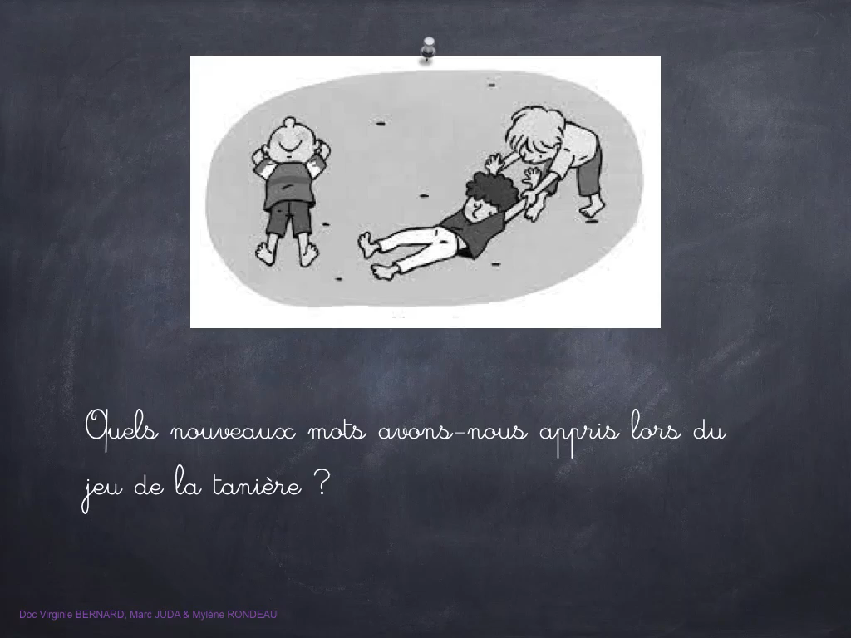
JEU DES OURS ETAPE 2 Retour

Slide 60
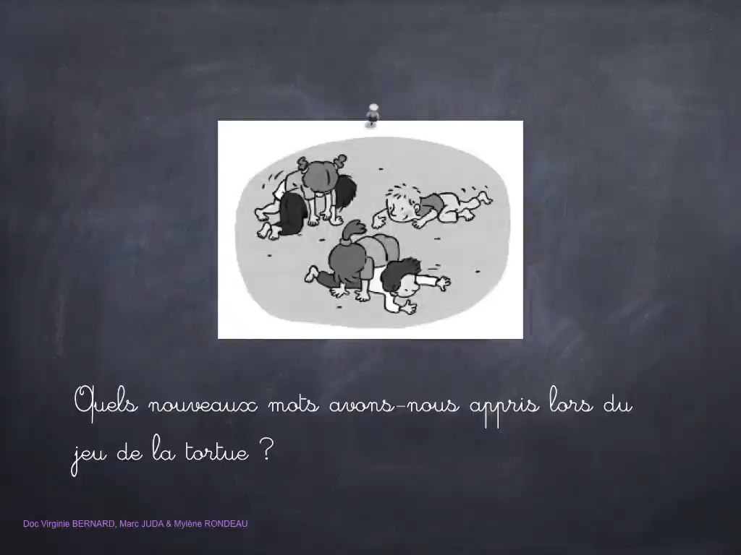
JEU de la TORTUE ETAPE 3retour

Slide 61
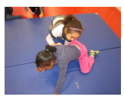
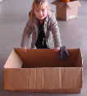
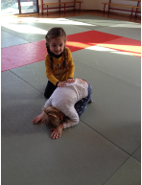
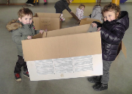
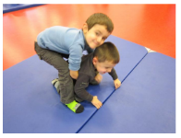
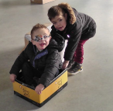
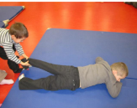
4-Les indicateurs de « compréhension » <
 | Etape 1 | Etape 2 | Etape 3
Comprendre Quoi ? | L’élève sait expliquer le jeu et le dispositif à l’aide de phrases simples. Il sait également exprimer ses émotions. cf. lexique encodé puis stocké et récupéré Le quoi ? | Il a compris qu’il existe des actions à mener sur les objets pour obtenir un résultat. Il comprend qu’il peut les reproduire sur les personnes. Il sait l’expliquer en développant des phrases de plus en plus riches pour décrire ses actions et expliquer ses émotions. Cf./ lexique encodé puis stocké et récupéré Le comment ? | L’élève a compris que certaines actions sont plus efficaces que d’autres selon l’attendu. Il construit des phrases complexes pour décrire des enchaînements d'actions et expliquer comment il fait et pourquoi il a choisi ces actions. Cf : lexique encodé puis stocké et récupéré Pourquoi comme ça ?
La réussite est accompagnée d’une vignette ou d'une photo dans le cahier multimédias sur l’ENT appelé: Je deviens un champion en jeux d’opposition à l’école maternelle LIEN | Je prends plaisir à jouer. J’ai compris le jeu. Je réalise des actions variées. | Je transfère des actions mémorisées dans d’autres situations. | Je sais choisir la bonne action en fonction du comportement de mon adversaire. NB: Le cahier multimédias est illustré par les photos prises au cours des séances et les phrases des enfants.

Slide 62

MON CARNET de CHAMPION
Retour

Slide 63
5- Une proposition d’unité d’apprentissage<
Pour l’étape 1 +
Pour l’étape 2 +
Pour l’étape 3 +

Slide 64

Étape 1 ( autour de 2 /3 ans)
Situations pour découvrir/explorer : 4 séances de familiarisation Objectif pour l’enseignant: familiariser les enfants avec la règle du jeu des déménageurs
LA SITUATION | REPERES | DISPOSITIF | MATERIEL
Les déménageurs | Pour contextualiser, partir d’un album: « Tom déménage » Hans WILHELM
OBJECTIF: Faire découvrir un environnement varié incitant à différentes actions élémentaires pour déplacer des objets | But : aller de la première maison à la nouvelle maison avec un seul objet à déménager à chaque passage Critère de réussite: Je réussis à transporter un objet à la fois, stocké dans le camion (réserve), de l’ancienne maison à la nouvelle . La familiarisation s’ancre sur le plaisir de déménager. De créer de l’ordre, du désordre. La perception de l’effet final est mis en évidence par l’enseignant: « Tout est déménagé! Bravo ! La première maison est vide. La nouvelle est pleine d’objets. Vous avez été de bons déménageurs. » | LES VARIABLES - Varier les objets à transporter d’un point à un autre | Réserve de Petits objets: Ballons, balles, anneaux, foulards, … des objets de tailles, formes et masses différents: Cartons, caisses, bassines, seaux, briques, plots, … Pour matérialiser les espaces: Plots Tapis caisses suite

Slide 65
Étape 1 ( autour de 2 /3 ans)
Situations pour découvrir/explorer : situation de référence (1 ou 2 séances pour pouvoir observer) Objectif pour l’enseignant : observer les actions menées
LA SITUATION | DES REPERES | LE DISPOSITIF | MATERIEL
Les déménageurs | Pour contextualiser, partir d’un album: « Tom déménage » Hans WILHELM Des objets différents à déménager c’est trop de travail, on va tout mettre dans des cartons pour déménager seulement des cartons.
OBJECTIF: Faire découvrir un environnement varié incitant à différentes actions élémentaires pour déplacer des objets | But : aller de la première maison à la nouvelle maison en ayant pris un carton à déménager à chaque passage, issu d’un camion différent. Il faut les ranger dans la nouvelle maison. Critère de réussite: Je réussis à transporter un carton différent à chaque fois en variant la façon de le déplacer et en le rangeant correctement. Au cours du jeu, l’implication effective de l’enseignant qui sollicite, incite, encourage, rappelle les consignes, joue lui-même avec les enfants tout en observant le groupe est déterminante pour les plus jeunes. Conduites observables: Niv 1: ne trouve pas l’action adaptée pour déplacer, se déplace sans repère Niv 2: trouve l’action mais est déséquilibré ou s’arrête Niv 3: trouve l’action adaptée et la réalise en continu | 3 réserves de cartons différents: Des cartons de taille moyenne Des volumineux légers avec inducteurs (rabat, corde, …) Des lourds | Des cartons de taille moyenne Des volumineux légers avec inducteurs (rabat, corde, …) Des lourds Tapis, plots pour matérialiser les espaces Grille d’observation avec les comportements attendus et observés + appareil photos Suite

Slide 66

Étape 1 ( autour de 2 /3 ans)
Situations pour découvrir/explorer : phase de structuration (2, 3 séances par problème identifié) Objectif pour l’enseignant : faire progresser les élèves sur des problèmes repérés
LA SITUATION | DES REPERES | LE DISPOSITIF | MATERIEL
Les déménageurs | Pour contextualiser, partir d’un album: « Les 3 petits cochons » | Jeu en relation avec le déménagement des 3 petits cochons dans leur nouvelle maison
OBJECTIFS: faciliter le repérage et aider l’enfant à prendre des repères de trajectoire et anticiper un choix | PROBLEME 1: éviter bousculades et collision Matérialiser 3 maisons différentes correspondant à celle de chacun des 3 petits cochons : ballots de paille maison en paille) / Kaplats (Maison en bois) / briques motricité ( Maison en briques) et des cartons reprenant leur photo Variable: jouer sur l’emplacement des maisons, ajouter des portes à franchir Critère de réussite: Je choisis le trajet qui me conduit à la maison indiquée sur le carton PROBLEME 2 : l’enfant ne parvient pas à porter | 3 réserves de cartons différents: Des cartons de taille moyenne Des volumineux légers avec inducteurs (rabat, corde, …) Des lourds 3 maisons différentes placées selon la séance à des endroits différents (devant, autour, …) | Des cartons de taille moyenne Des volumineux légers avec inducteurs (rabat, corde, …) Des lourds des photos de la maison (de paille ou de briques ou de bois) collées sur les cartons Tapis, plots pour matérialiser les espaces, paille, Kaplats, briques de motricité Prise de photos ou vidéos pour revenir en classe sur les situations et faire émerger les règles d’efficacité: pousser sur les pieds et les mains en même temps mettre son pied devant pour pousser fort mettre son pied derrière pour tirer fort sans tomber porter sans occulter la vue +

Slide 67
Étape 1 ( autour de 2 /3 ans)
Situations pour découvrir/explorer : phase de structuration suite (2, 3 séances par problème identifié) Objectif pour l’enseignant : faire progresser les élèves sur des problèmes repérés
LA SITUATION | DES REPERES | LE DISPOSITIF | MATERIEL
Les déménageurs | Pour contextualiser, partir d’un album: « Les 3 petits cochons » | Jeu en relation avec le déménagement des 3 petits cochons dans leur nouvelle maison
OBJECTIFS: Porter ou tirer ou pousser de manière continue sur une distance Développer la notion de rôles différents, complémentaires de collaboration | PROBLEME 3: l’enfant s’arrête en chemin Pour éviter que le loup ne vienne vous manger, il ne faut pas s’arrêter en chemin Variable: jouer sur la distance du chemin à parcourir Critère de réussite: Je transporte en continu mon carton jusqu’à la maison indiquée. PROBLEME 4: le rangement des cartons On ne pourra se mettre à l’abri du loup que si l’on peut rentrer dans une maison bien rangée à la fin du jeu. Aller vers des enfants qui déménagent, des enfants qui rangent. Variables: faire des murs, faire une tour, poser à côté Critère de réussite: Je transporte en continu Je range correctement les cartons. | 3 réserves de cartons différents: Des cartons de taille moyenne Des volumineux légers avec inducteurs (rabat, corde, …) Des lourds 3 maisons différentes placées selon la séance à des endroits différents (devant, autour, …) Des portes matérialisées par des piquets pour se rendre dans chaque maison sur le trajet | Des cartons de taille moyenne Des volumineux légers avec inducteurs (rabat, corde, …) Des lourds des photos de la maison (de paille ou de briques ou de bois) collées sur les cartons Tapis, plots pour matérialiser les espaces, paille, Kaplats, briques de motricité Prise de photos ou vidéos pour revenir en classe sur les situations et faire émerger les règles d’efficacité: pousser sur les pieds et les mains en même temps mettre son pied devant pour pousser fort mettre son pied derrière pour tirer fort sans tomber porter sans occulter la vue Suite

Slide 68
Étape 1 ( autour de 2 /3 ans)
Situations pour découvrir/explorer : phase d’évaluation Objectif pour l’enseignant: repérer les progrès des élèves au regard des observations menées en situation de référence
LA SITUATION | REPERES | DISPOSITIF | MATERIEL
Les déménageurs | CONTEXTUALISATION: Est-ce que le loup va réussir à manger des enfants aujourd’hui pendant le déménagement ? | jeu
OBJECTIF: Faire découvrir un environnement varié incitant à différentes actions élémentaires pour déplacer des objets | But : déménager un carton à la fois dans la bonne maison sans traîner en chemin Critère de réussite: Je réussis à transporter de manière continue un carton à la fois vers la bonne maison sans me faire manger par le loup. Je range les cartons qui arrivent dans la maison de manière organisée pour pouvoir mettre à l’abri les copains. | 3 réserves de cartons différents: Des cartons de taille moyenne Des volumineux légers avec inducteurs (rabat, corde, …) Des lourds 3 maisons différentes placées selon la séance à des endroits différents (devant, autour, …) Des portes matérialisées par des piquets pour se rendre dans chaque maison sur le trajet | Des cartons de taille moyenne Des volumineux légers avec inducteurs (rabat, corde, …) Des lourds des photos de la maison (de paille ou de briques ou de bois) collées sur les cartons Tapis, plots pour matérialiser les espaces, paille, Kaplats, briques de motricité Grille d’observation avec les comportements attendus et observés + appareil photos <

Slide 69
Etape 2: +
Situation de familiarisation
Situation de référence
Situation d’apprentissage
Situation d’évaluation
Retour

Slide 70
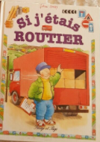
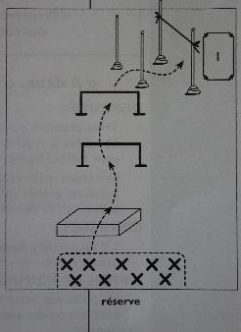
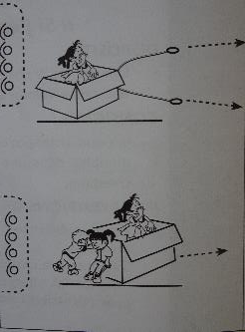
Étape 2 ( autour de 3 /4 ans)
Situations pour explorer/ affiner : 2,3 séances de familiarisation Objectif pour l’enseignant: entrer dans l’activité à partir d’une situation connue (étape 1)
LA SITUATION | REPERES | DISPOSITIF | MATERIEL
Les déménageurs | Rappel de l’histoire des 3 petits cochons que emménagent dans leur nouvelle maison. Découverte du livre « Si j’étais routier » de Julien SABY
OBJECTIFS: Apprendre à collaborer, s’adapter à autrui pour porter Tirer ou pousser en coopérant à deux ou à plusieurs | But : transporter des objets du camion à la maison en franchissant les obstacles du parcours Critère de réussite: Je réussis à transporter un objet à la fois grâce à l’aide de mon camarade sans le faire tomber. Variables: le chemin et les obstacles But: déplacer la statue dans le carton d’un point à un autre le plus efficacement possible. Critère de réussite: Je réussis à l’aide de mon ou mes camarades à déplacer le carton contenant la statue, jusqu’à la maison Variables: chemin avec obstacles, plus de statues mais livres, pneus, albums à papier peint, … |  | Pour matérialiser les espaces: Plots Tapis Caisses… Différents objets à porter: tapis, banc, gros carton, table .. Pour le chemin: haies basses, gros tapis, poteaux et rubalise ou élastique ou perche - Grandes caisses ou cartons solides sans corde et avec deux cordes <

Slide 71



Étape 2 ( autour de 3 /4 ans)
Situations pour explorer/ affiner : la situation de référence Objectif pour l’enseignant: observer les comportements élèves pour organiser les séances de structuration
LA SITUATION | REPERES | DISPOSITIF | MATERIEL
Dehors les dormeurs ! | A partir de l’histoire: « Dors bien, Ours brun » chez Milan ou « Ours veut faire la sieste », les élèves imaginent un endroit comme une grotte pour que l’ours soit tranquille et ce sont les chasseurs qui le sortent de sa tanière ou « Tu ne dors pas petit ours ? » qui aborde la peur du noir également et les ours qui dorment dans des grottes.
OBJECTIF: Collaborer pour déplacer un partenaire en utilisant les actions de porter, tirer, pousser | But : sortir les ours endormis de leur tanière Critère de réussite: je réussis à sortir un ours de la tanière avec l’aide d’un camarade. Conduites observables: Niv 1: refuse de saisir, prendre, de collaborer Niv 2: accepte l’aide mais ne communique pas, actions inefficaces Niv 3: montre une intention de coopération en échangeant et explore les actions de tirer, pousser, porter |  | Pour matérialiser les espaces: Plots Tapis d’une couleur pour la tanière, tapis d’une autre couleur pour symboliser l’extérieur de la tanière ou autre repère visuel Pour identifier les ours: Dossard Foulard pour la queue Ou tout autre signe distinctif Prévoir la grille d’observations <

Slide 72




Étape 2 ( autour de 3 /4 ans)
Situations pour explorer/ affiner : phase de structuration (plusieurs séances) Objectif pour l’enseignant: faire progresser les élèves sur des problèmes repérés
LA SITUATION | REPERES | DISPOSITIF | MATERIEL
Dehors les dormeurs ! | A partir de l’histoire choisie
OBJECTIFS: Accepter le contact avec l’autre Accepter de collaborer Collaborer de manière efficace | PROBLEME 1: observe sans agir Les chasseurs doivent sortir tous les oursons avant le retour de la maman ours qui arrivera à la fin de la comptine (durée de la comptine pour laquelle la strophe 1 peut-être multipliée pour allonger le temps ou une autre chansonnette) Critère de réussite: Je déplace les ours avec les camarades PROBLEME 2: refuse l’aide d’autrui Si l’on déplace l’ours seul, il se réveille et mange le chasseur. Critère de réussite: J’accepte l’aide d’un camarade pour déplacer l’ours. PROBLEME 3: actions de coopération inefficaces Par deux, on choisit une carte/4 (réalisées en classe suite aux observations de comportements) qui indique l’action à effectuer: tirer/ pousser/ porter/ tirer et pousser. La situation est répétée pour varier les modes d’actions. Critère de réussite: Je suis capable d’expérimenter l’action adaptée avec mon camarade . | Variable: un seul va tirer la carte et communiquer à l’autre l’action qu’ils doivent réaliser | Pour matérialiser les espaces: Plots Tapis d’une couleur pour la tanière, tapis d’une autre couleur pour symboliser l’extérieur de la tanière ou autre repère visuel Pour identifier les ours: Dossard Foulard pour la queue Ou tout autre signe distinctif Règles d’efficacité à faire émerger: collaborer pour mieux réussir Tirer par les membres Pousser le corps, le faire rouler Porter à plusieurs <

Slide 73



Étape 2 ( autour de 3 /4 ans)
Situations pour explorer/ affiner : la situation d’évaluation (retour à la situation de référence) Objectif pour l’enseignant: repérer les progrès des élèves au regard des observations menées en situation de référence
LA SITUATION | REPERES | DISPOSITIF | MATERIEL
Dehors les dormeurs ! | A partir d’une histoire
OBJECTIF: Collaborer pour déplacer un partenaire en utilisant les actions de porter, tirer, pousser | But : sortir les ours endormis de leur tanière Critère de réussite: je réussis à sortir un ours de la tanière avec l’aide d’un camarade en tirant ou poussant ou portant ou combinant 2 actions |  | Pour matérialiser les espaces: Plots Tapis d’une couleur pour la tanière, tapis d’une autre couleur pour symboliser l’extérieur de la tanière ou autre repère visuel Pour identifier les ours: Dossard Foulard pour la queue Ou tout autre signe distinctif Prévoir la grille d’observations Retour

Slide 74

Étape 3 ( autour de 4 /5 ans)
Situations pour affiner, ajuster, enchaîner : 2, 3 séances de familiarisation Objectif pour l’enseignant: entrer dans l’activité à partir d’une situation connue (étape 2)
LA SITUATION | REPERES | DISPOSITIF | MATERIEL
Les tortues | Rappel de l’histoire des ours qui dorment dans leur tanière vu en étape 2. Cette fois-ci l’histoire se passe sur la plage. Les tortues sont venues pondre des œufs et les braconniers volent les œufs de tortue. « CAPTAIN PAUL » chez EVALOU | Pour lutter contre les braconniers et préserver certaines espèces de tortues
OBJECTIFS: Déplacer un partenaire en utilisant les actions de porter, tirer, pousser et en variant les prises | But : remettre les tortues à l’eau en les transportant Critère de réussite: je réussis à emmener la tortue à la mer avec l’aide d’un camarade en tirant ou poussant ou portant ou combinant 2 actions Variables: jouer sur… la distance à parcourir le nombre de sauveurs de tortues (pour ne pas leur faire peur être seul à emmener la tortue) Les parties du corps pour la prise La position de la tortue (ventre, dos) |  | Pour matérialiser les espaces: Tapis Pour distinguer les tortues: Dossards verts <

Slide 75

Étape 3 ( autour de 4 /5 ans)
Situations pour affiner, ajuster, enchaîner : situation de référence (1 séance) Objectif pour l’enseignant : observer les actions menées
LA SITUATION | DES REPERES | LE DISPOSITIF | MATERIEL
JEU de la TORTUE | Album jeunesse: « CAPTAIN PAUL »
OBJECTIF: Choisir l’action appropriée (tirer, pousser, soulever) au bon moment pour permettre de retourner l’adversaire | But : Retourner la tortue pour prendre son œuf avant l’arrivée des sauveteurs ( sirène de bateau au bout de 15 s) Critère de réussite: Je parviens à récupérer l’œuf de la tortue en réalisant différentes actions . Conduites observables: Niv 1: refuse de saisir ou saisit sans détermination Niv 2: s’engage dans le corps à corps sans efficacité Niv 3: saisit pour tirer, pousser, soulever pour faire perdre un contact au sol afin de retourner |  | Pour matérialiser les espaces: Tapis Pour distinguer les tortues: Dossard vert Une balle / tortue pour l’œuf Grille d’observation avec les comportements attendus et observés + appareil photos <

Slide 76
Étape 3 ( autour de 4 /5 ans)
Situations pour pour affiner, ajuster, enchaîner : phase de structuration (2, 3 séances par problème identifié) Objectif pour l’enseignant : faire progresser les élèves sur des problèmes repérés
LA SITUATION | DES REPERES | LE DISPOSITIF | MATERIEL
JEU de la TORTUE | Album jeunesse: « CAPTAIN PAUL »
OBJECTIFS: Accepter un contact rapproché Ajuster l’action en fonction de la position (1. tirer ou pousser ou retourner/ 2. tirer / 3. déséquilibrer et tirer – pousser) | PROBLEME 1: l’enfant n’entre pas dans l’action de lutte Les contrebandiers ont volé les œufs vous devez les récupérer. Variable: saisir une partie indiquée du corps du contrebandier (main, pied, …) en plaçant un foulard sur un membre identifié de chaque contrebandier Critère de réussite: Je réussis à récupérer l’œuf en attrapant le contrebandier . PROBLEME 2: agit sur l’adversaire mais sans succès Des tortues se sont perdues, il faut les sortir de l’endroit où elles sont. Chaque tortue s’est endormie d’épuisement. Variables: intervenir sur le degré d’opposition de la tortue (passive, résiste, reprend sa position), saisir que les membres avec foulard Critère de réussite: Je sors … la tortue 1 en la tirant ou la poussant ou la retournant La tortue 2 en la tirant La tortue 3 en la déséquilibrant puis en la tirant-poussant | Déplacement à 4 pattes . Les contrebandiers doivent franchir un pont l’un après l’autre ( zone étroite) pour regagner leur bateau et y déposer les œufs. Chaque sauveur doit en intercepter un et récupérer l’œuf. Des tortues endormies: 1.Une tortue en boule 2. Une tortue allongée sur le dos 3. Une tortue à 4 pattes | Prise de photos ou vidéos pour revenir en classe sur les situations et faire émerger les règles d’efficacité: Être proche de son adversaire jouer sur tirer, pousser retourner en faisant perdre un contact au sol Pour la tortue: résister <

Slide 77
Étape 3 ( autour de 4 /5 ans)
Situations pour affiner, ajuster, enchaîner :la situation d’évaluation (retour à la situation de référence) Objectif pour l’enseignant: repérer les progrès des élèves au regard des observations menées en situation de référence
LA SITUATION | DES REPERES | LE DISPOSITIF | MATERIEL
JEU de la TORTUE | Album jeunesse: « CAPTAIN PAUL »
OBJECTIF: Choisir l’action appropriée (tirer, pousser, soulever) au bon moment pour permettre de retourner l’adversaire | But : Retourner la tortue pour prendre son œuf avant l’arrivée des sauveteurs ( sirène de bateau au bout de 15 s) Critères de réussite: Je parviens à récupérer l’œuf de la tortue en réalisant deux actions enchainées comme enlever un appui et pousser. Je suis capable de préciser les actions que j’ai effectuées et pourquoi |  | Pour matérialiser les espaces: Tapis Pour distinguer les tortues: Dossard vert Une balle / tortue pour l’œuf Grille d’observation avec les comportements attendus et observés + appareil photos <

Slide 78
6-Une séance à l’ étape 3<
Travail en classe. | Echauffement | Corps de la séance | Fin de séance | Après la séance
Construire un lexique de mots liés: |  |  | Retour au calme. -verbalisation: lien entre le lexique et l’action pour comprendre. -travail de relaxation | On mémorise ce lexique: utilisation du langage d’évocation,. On enrichit ce lexique, en utilisant des photos prises pendant la séance de motricité. On montre une photo et un élève commente ce que l’autre réalise. On donne une phrase, un élève doit rechercher la photo correspondante. On construit un parcours moteur avec du matériel « Asco » et l’élève indique les tâches à réaliser et décrit celles qui restent à faire. L’enseignant valide à l’aide de vignette, photo, image ce que l’élève a compris.

Slide 79
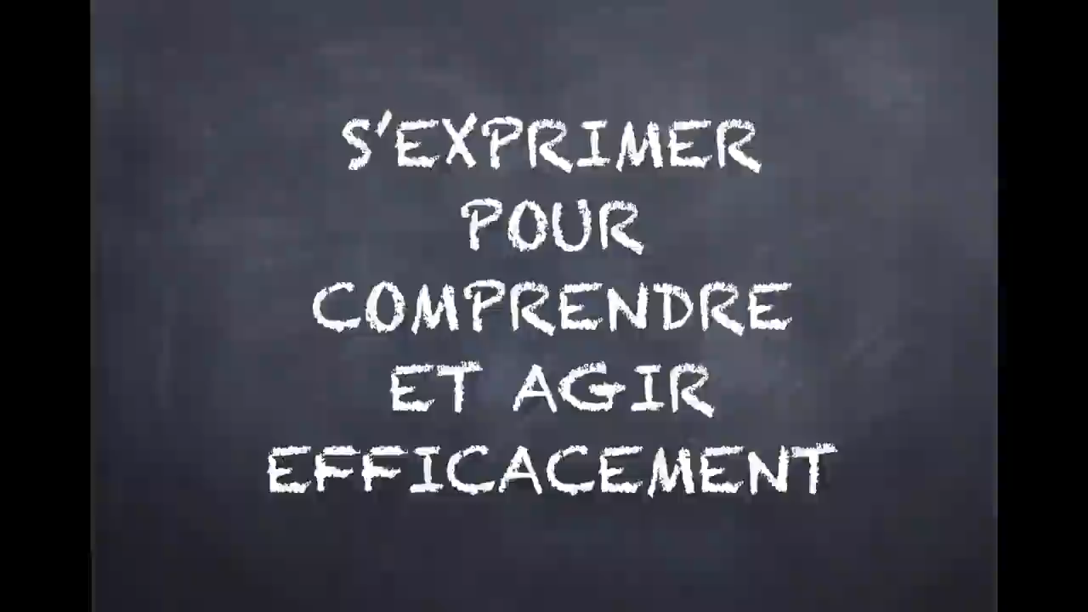
REGLES D’EFFICACITE Retour

Slide 80
1-Le développement de l’enfant<
Une motricité qui évolue. +
Des repères concrets à connaitre.+
Le tableau d’Agnès Florin+

Slide 81
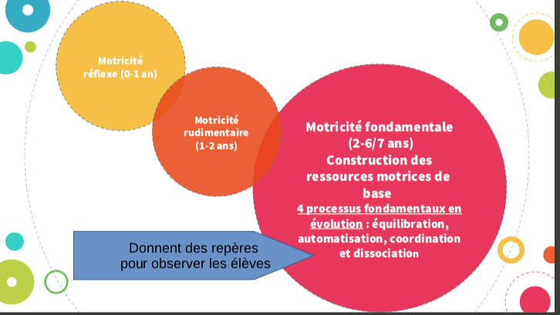
Une motricité qui évolue<
La coordination motrice n’est pas innée, elle s’acquière par l’apprentissage. Il faut développer
la motricité fondamentale avant la motricité spécifique.

Slide 82
Des repères concrets à connaitre<
Étape 1 : autour de 2/3 ans | Étape 2 : autour de 3-4 ans | Étape 3 : Autour de 4-5 ans
Il peut : -Participer à des activités de groupe qui nécessitent de courir, sauter, rouler, ramper, tourner sur lui-même. -Marcher au moins 4 pas sur une surface de 20 cm. -Ralentir lorsqu’il court ou descend une pente. -Monter sur une échelle, glissoire ou autres structures de jeu. -Monter les escaliers en prenant appui un pied sur chaque marche. -Attraper un gros ballon en s’aidant de tout son corps. | Il court avec aisance et peut : -Partir, s’arrêter et changer de direction en bougeant les bras en alternance. -Lancer et attraper un ballon sans perdre l’équilibre. -Grimper, glisser, monter une échelle et se balancer sur le matériel. -S’accroupir et se relever sans aide, monter les escaliers sans se tenir à la rampe. -sauter sur une jambe en se déplaçant vers l’avant. -Se tenir en équilibre sur un pied au moins 5 secondes. | Il fait du tricycle sans se cogner contre les choses. Il lance, attrape et fait rebondir un ballon avec plus d’aisance. Il peut : -Marcher sur une ligne droite en avançant et en reculant talon collé contre les orteils. -Marcher 10 pas sur ses talons. -Sauter devant et derrière sur de courtes distances. -sauter de différentes façons en alternance. (Marelle) -Sauter en tournant sur lui-même (demi-tour)

Slide 83
Le tableau d’Agnès Florin. <
Age | Moteur | Social et affectif | Cognitif | Langage
2-3 ans | Il monte et descend les escaliers., saute à pieds pieds joints , tourne les pages d’un livre et utilise des ciseaux. | Les attachements sont multiples. il se reconnait dans un miroir et utilise les jeux symboliques. | Il identifie les objets par l’usage, prend en compte le point de vue d’autrui et oriente un objet pour que l’adulte le voit. | Il modifie les demandes selon les interlocuteurs, produit 200 à 300 mots et comprend les demandes directes et indirectes
3-4 ans | Il court avec aisance, tape du pied dans un ballon et fait du tricycle. | Acquisition de concepts d’espace, de temps et de quantité. Utilisation les principes du comptage. | Il utilise plusieurs parties du corps, attend son tour, aime aider les autres et c critique autrui. | Extension du vocabulaire et phrase courte. Il peut suivre une conversation, comprendre les promesses et s’amuser des jeux de langage.
4-5 ans | IL monte à l’ échelle, marche en arrière et tient un papier d’une main tout en écrivant de l’autre | Il comprend l’état mental d’autrui et Joue à des jeux de compétitions. Il se reconnait garçon –fille (Stabilité du genre.) | Il est attentif à sa performance et capable de classification et de sériation. | Il produit des demandes indirectes et des justifications et comprend le comparatif, l’identité et la différence.
5-6 ans | Il fait du vélo sans roulette et lace ses chaussures. | Il sait se contrôler, choisir ses amis et négocier avec l’adulte. | Début de la conversation. Il Comprend que la grandeur d’une collection reste la même quelque soit la manière dont elle est présentée. Il Dessine un bonhomme et écrit son prénom. | Il produit des énoncés de 5 à 6 mots, est capable de répondre au téléphone. C’est le début de lecture logographique. Il identifie des rimes et comprend environ 2500 mots.

Slide 84
2-Langage et actions <
Les trois moments +
Des outils pour travailler le langage +

Slide 85
Avant | Langage pour mémoriser: Acquisition du lexique Langage d’évocation: Se remémorer Langage pour communiquer | Anticiper le corpus de vocabulaire au niveau de la 1ère séance notamment -Les règles de sécurité rappelées à toutes les séances -Rappel de la séance précédente à l’aide de photos, vidéos, maquettes, dessins, récits d’enfants - Échanger sur les ateliers, les réactions, les actions, les ressentis
Pendant | Langage pour questionner, expliquer ,observer, confronter, comparer. Langage pour conclure :bilan à chaud Langage en réception | Anticiper le corpus de vocabulaire au niveau de la 1ère séance notamment -Les règles de sécurité rappelées à toutes les séances -Rappel de la séance précédente à l’aide de photos, vidéos, maquettes, dessins, récits d’enfants - Échanger sur les ateliers, les réactions, les actions, les ressentis
Après | Langage d’évocation : bilan à froid. Langage pour mémoriser. Langage pour évaluer | Revenir sur les ateliers pour rappeler les actions efficaces, le vocabulaire et faire accéder progressivement les élèves à la compréhension de leurs actions motrices puis aux effets qu'elles génèrent (ressentis, efficacité) Pistes de travail : - créer une maquette des ateliers pour y faire jouer des petites figurines -Produire des images et jeux pour manipuler le vocabulaire (verbes d’action, connecteurs) - Produire un écrit (papier, ENT, ...) pour se souvenir des règles d’efficacité, des actions réalisées, pour raconter à la maison, partager, ... - Créer une trace des réussites des élèves pour mettre en valeur les progrès (cahier multimédia : "je deviens un champion") <

Slide 86
Des outils pour travailler le langage | Le tableau des émotions La carte mentale Une banque d’images Une piste de jeu Un cahier multimédia: - Autour des actions motrices Le jeu de la tortue+ Le jeu des déménageurs + - Création d’un lexique Autour du jeu de la tortue+ Autour du jeu des déménageurs + Autour du jeu des ours+ - verbalisation des règles d’efficacité+
Retour

Slide 87

Dans le cahier multimedia de l’e.n.t, que peut-on y mettre en dictée à l’adulte ? <
Doc de Virginie Bernard, Marc Juda & Mylène Rondeau
Retour

Slide 88
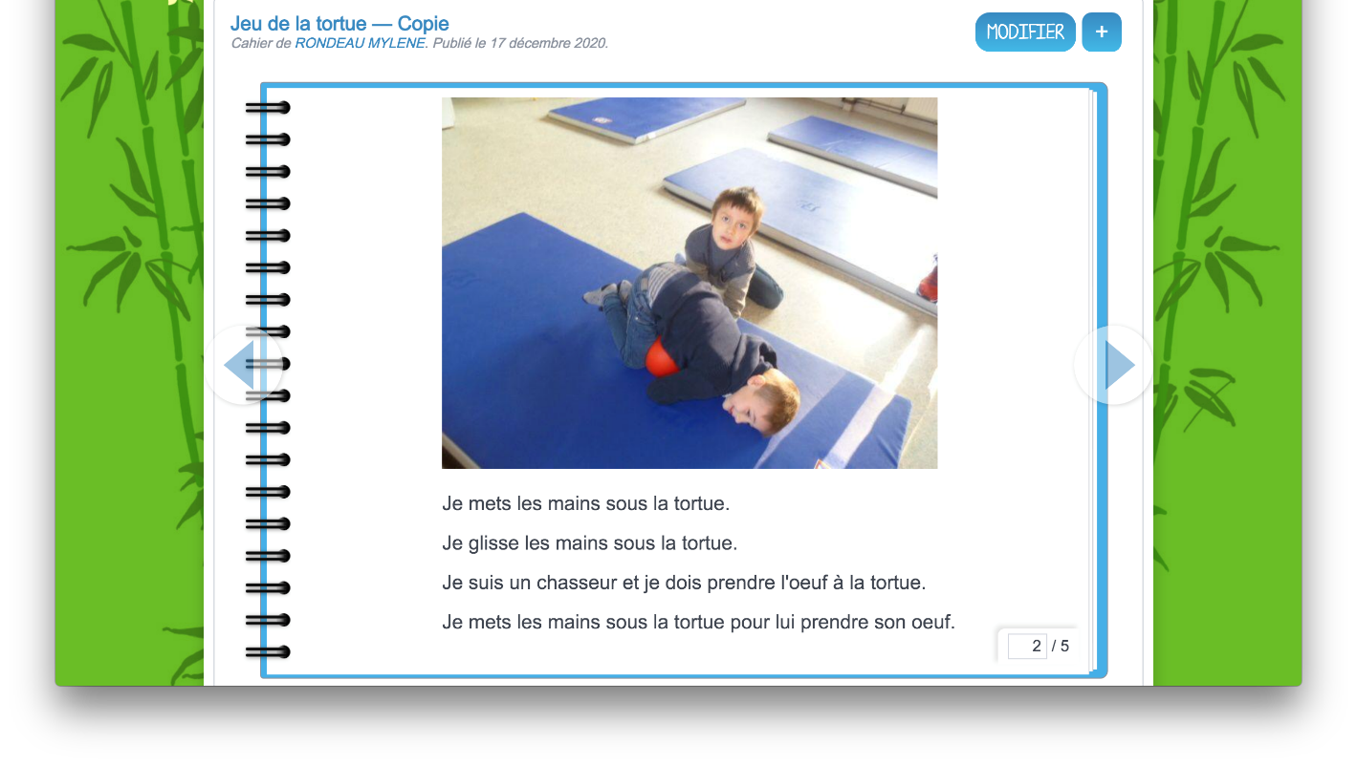
Doc de Virginie Bernard, Marc Juda & Mylène Rondeau
Retour

Slide 89
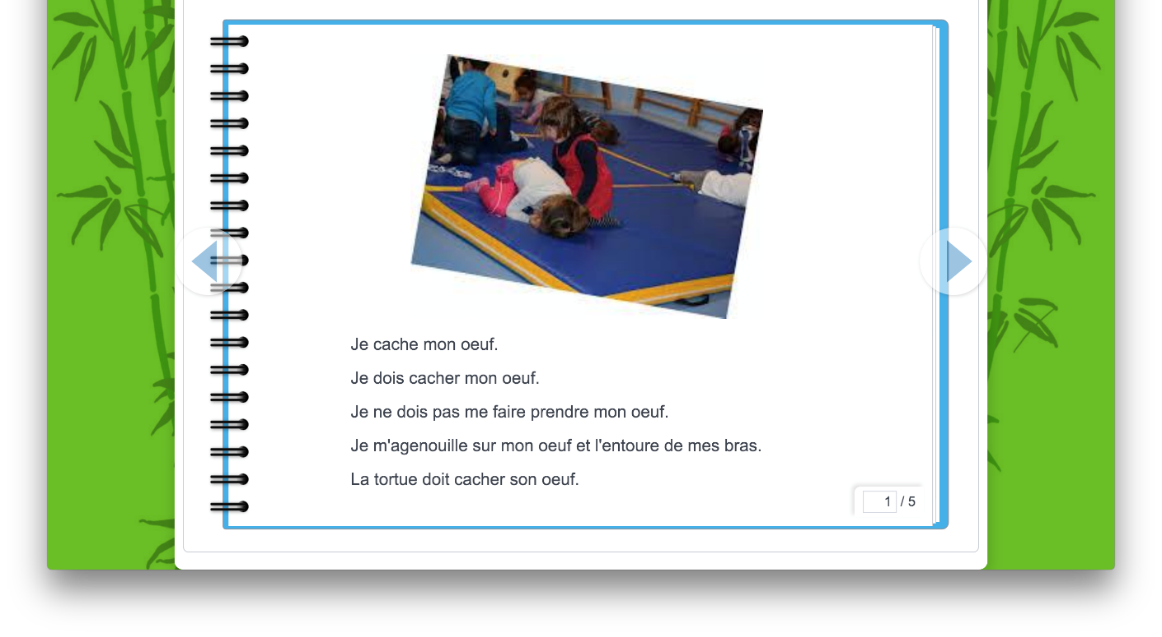
Doc de Virginie Bernard, Marc Juda & Mylène Rondeau

Slide 90
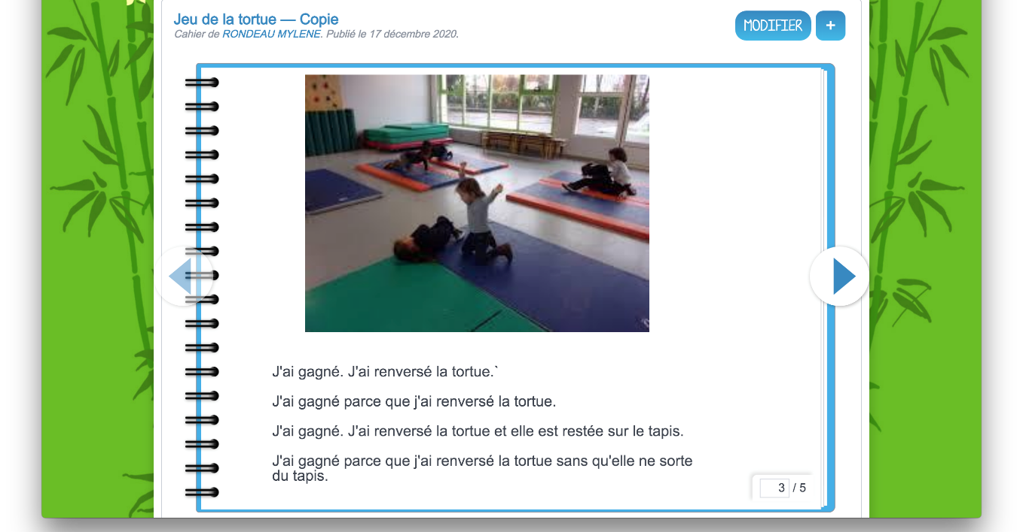
Doc de Virginie Bernard, Marc Juda & Mylène Rondeau

Slide 91
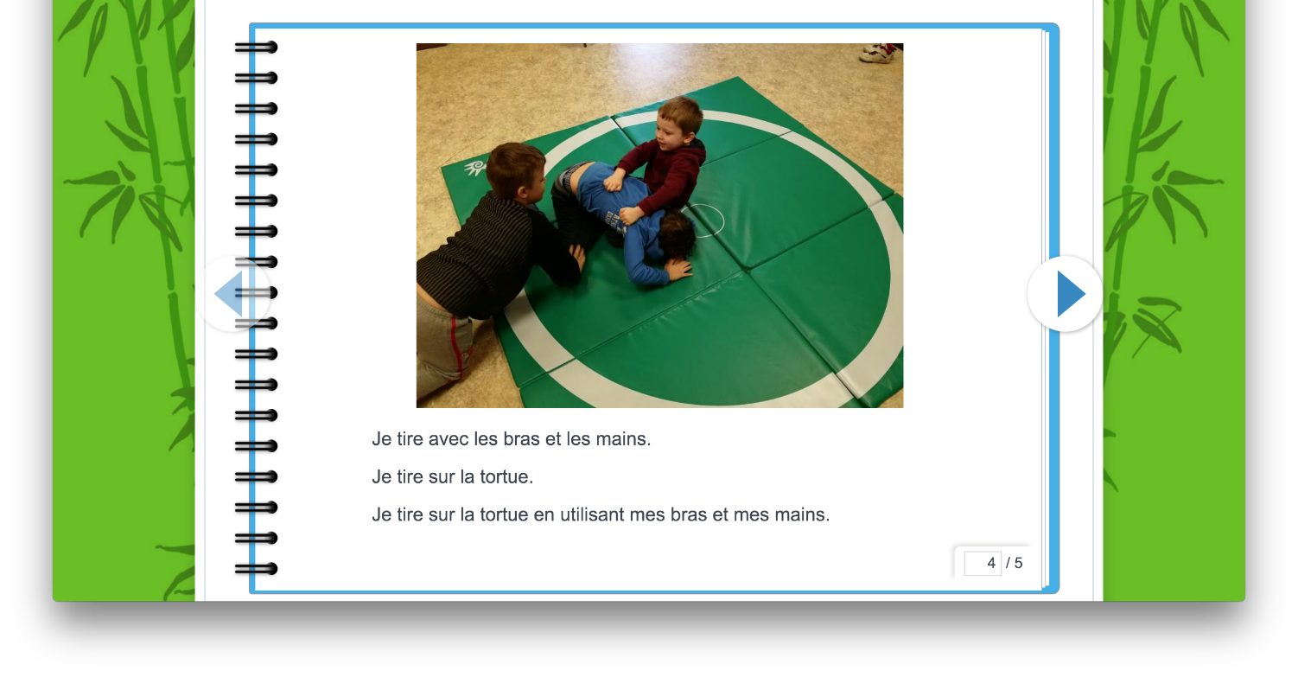
Doc de Virginie Bernard, Marc Juda & Mylène Rondeau

Slide 92
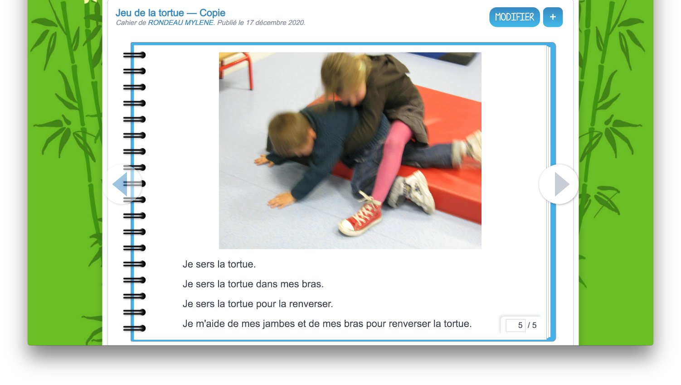
Doc de Virginie Bernard, Marc Juda & Mylène Rondeauretour

Slide 93

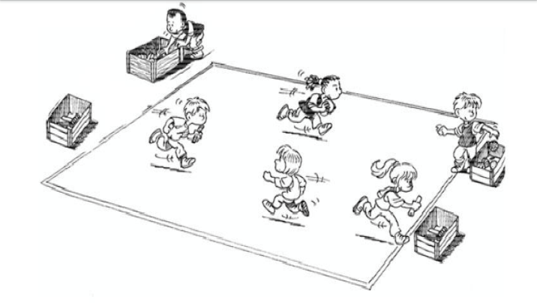
Que peut-on dire sur l’e.n.t pour le jeu des déménageurs?+
Doc de Virginie Bernard, Marc Juda & Mylène Rondeau

Slide 94
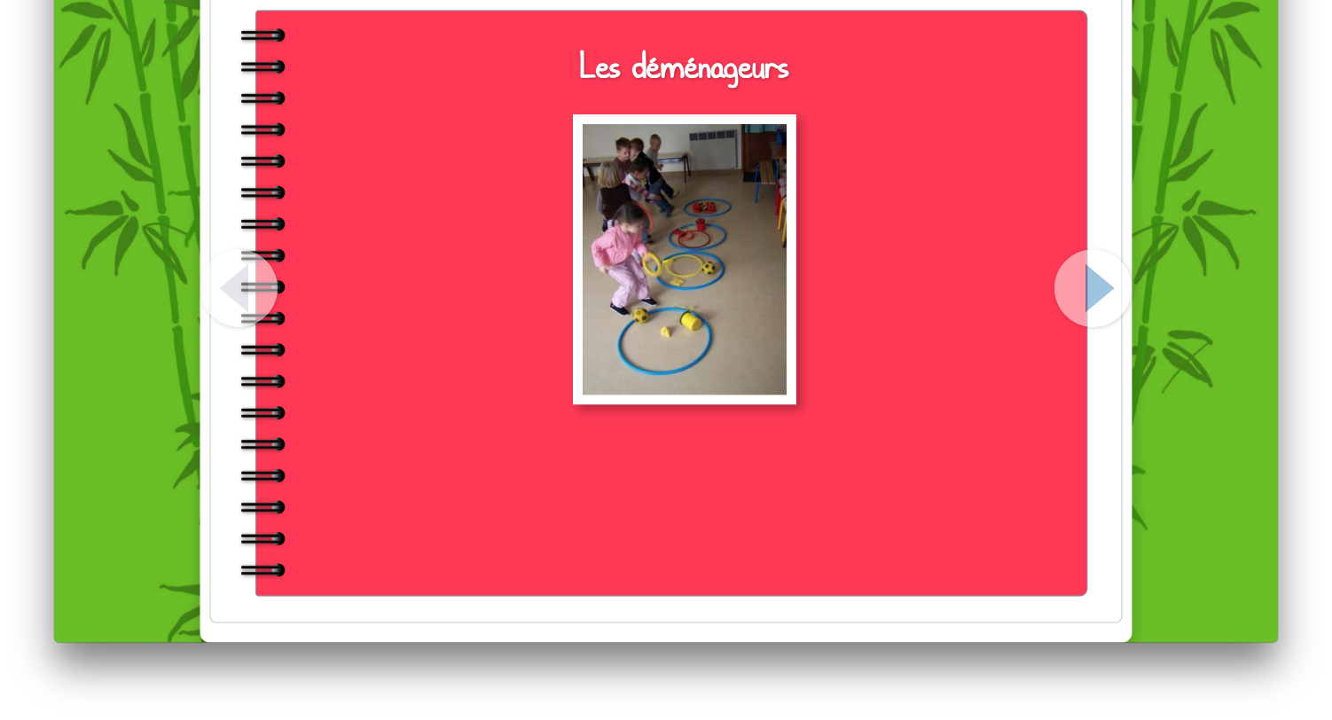
Doc de Virginie Bernard, Marc Juda & Mylène Rondeau
retour

Slide 95
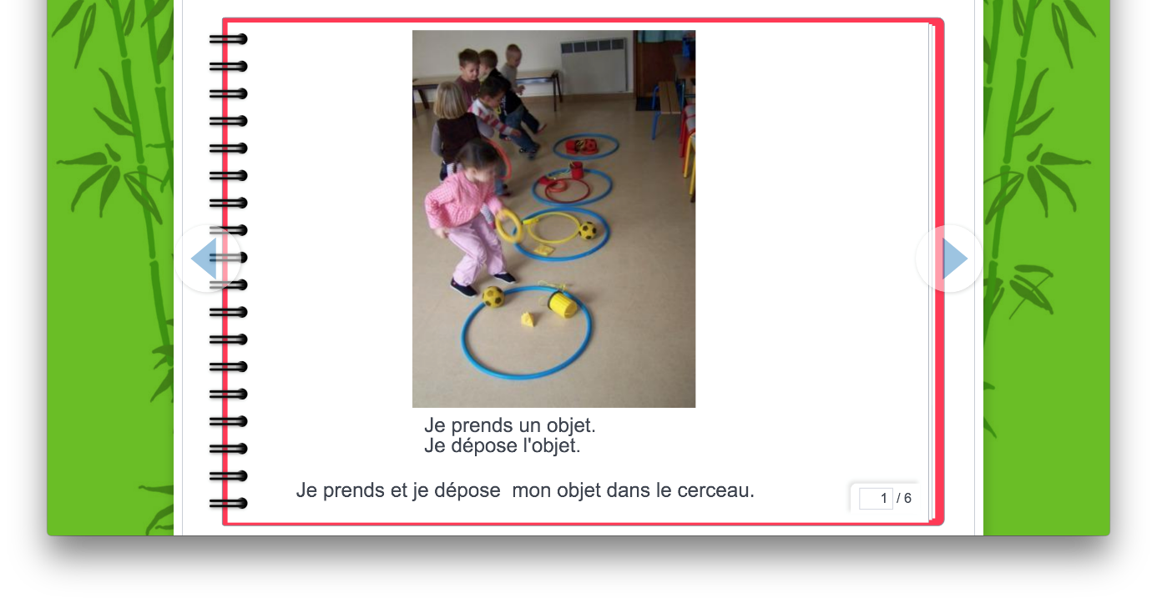
Doc de Virginie Bernard, Marc Juda & Mylène Rondeau

Slide 96
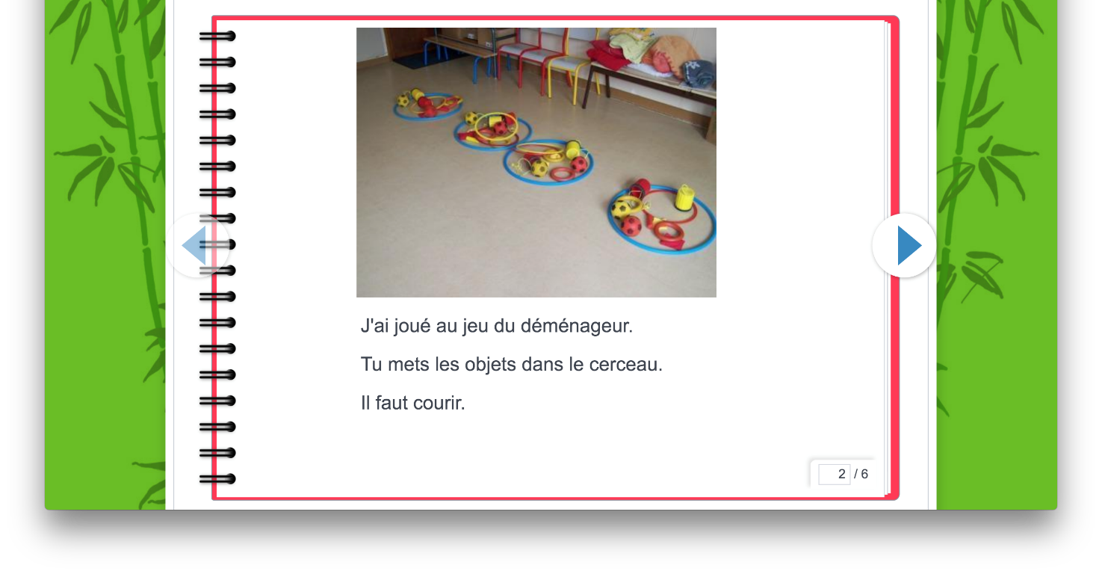
Doc de Virginie Bernard, Marc Juda & Mylène Rondeau

Slide 97
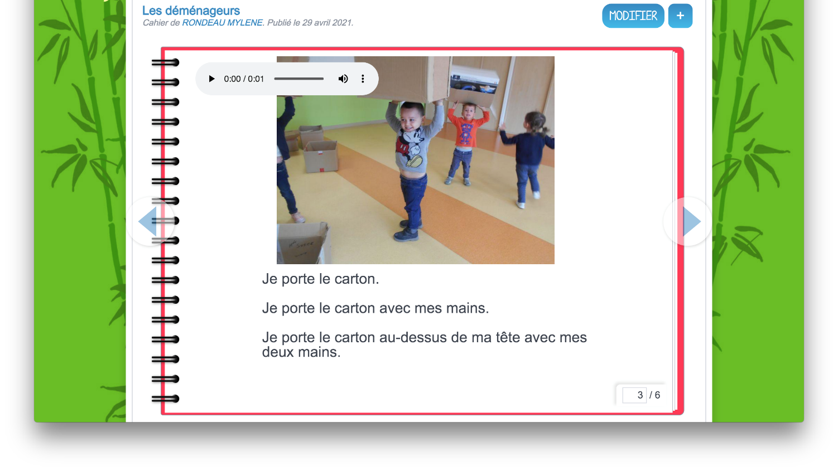
Doc de Virginie Bernard, Marc Juda & Mylène Rondeau

Slide 98
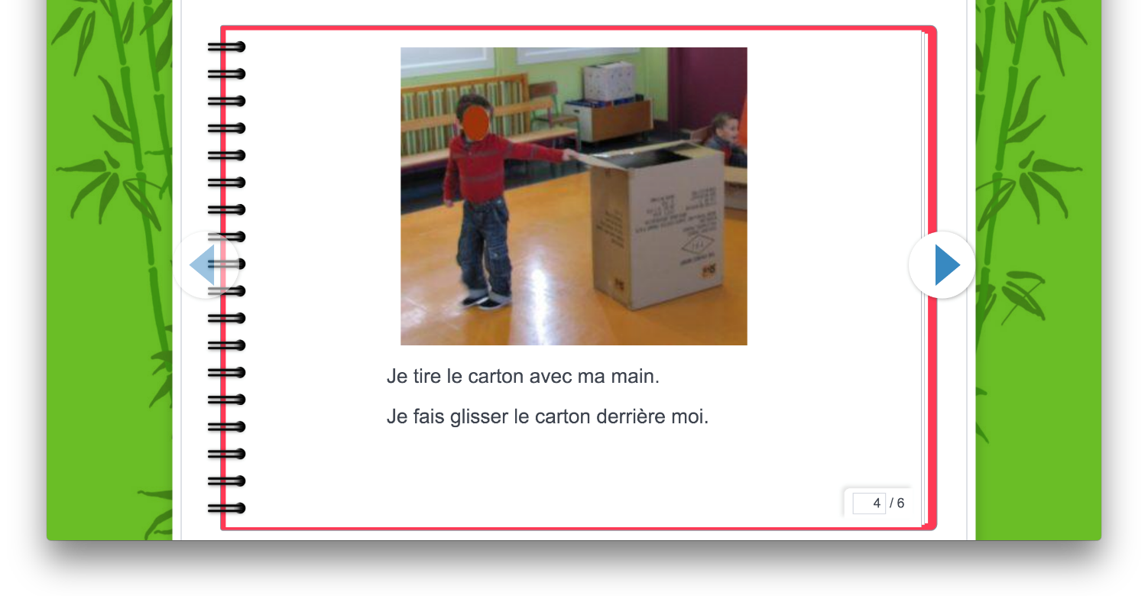
Doc de Virginie Bernard, Marc Juda & Mylène Rondeau

Slide 99
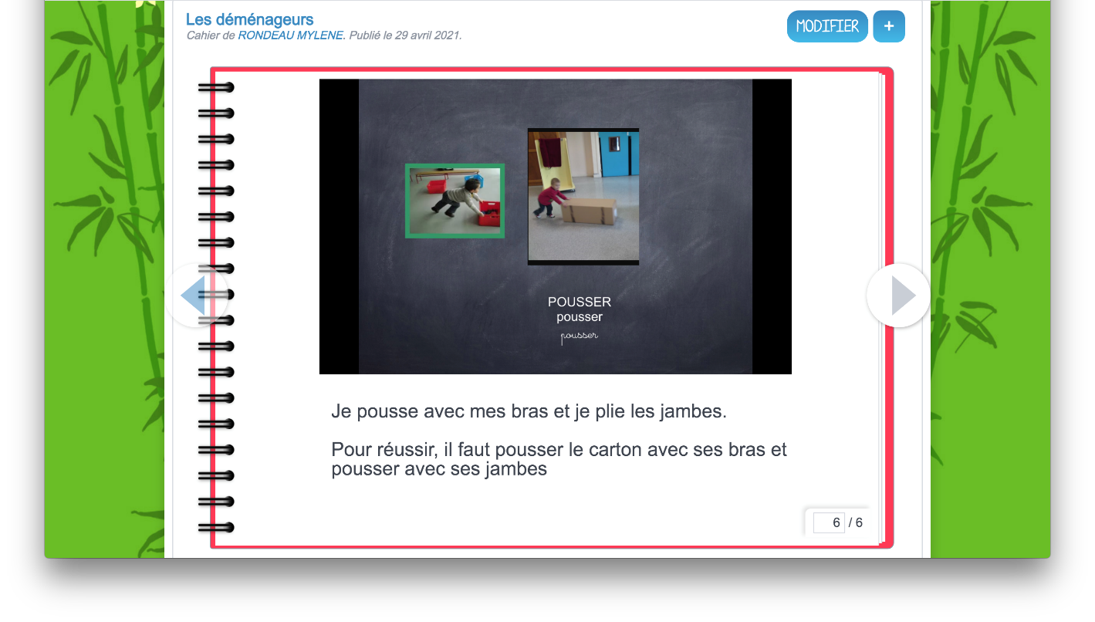
Doc de Virginie Bernard, Marc Juda & Mylène Rondeau
retour

Slide 100
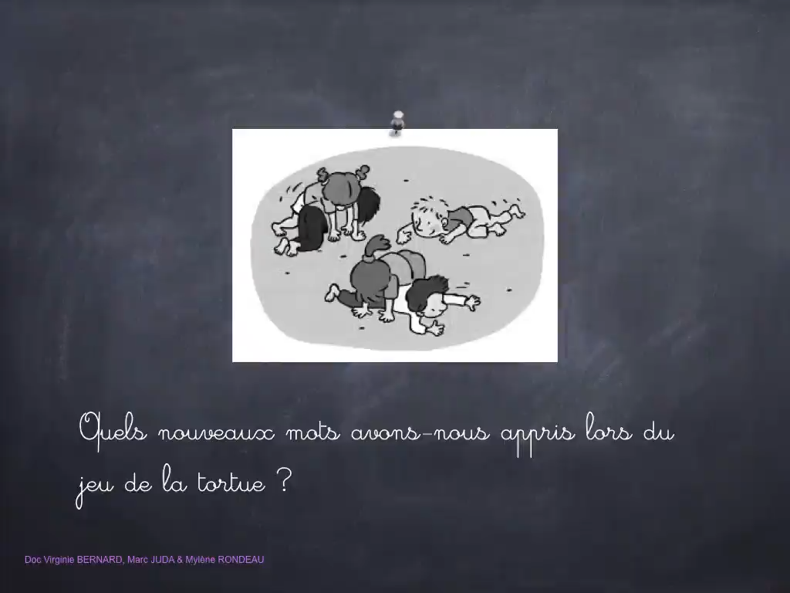
Retour

Slide 101
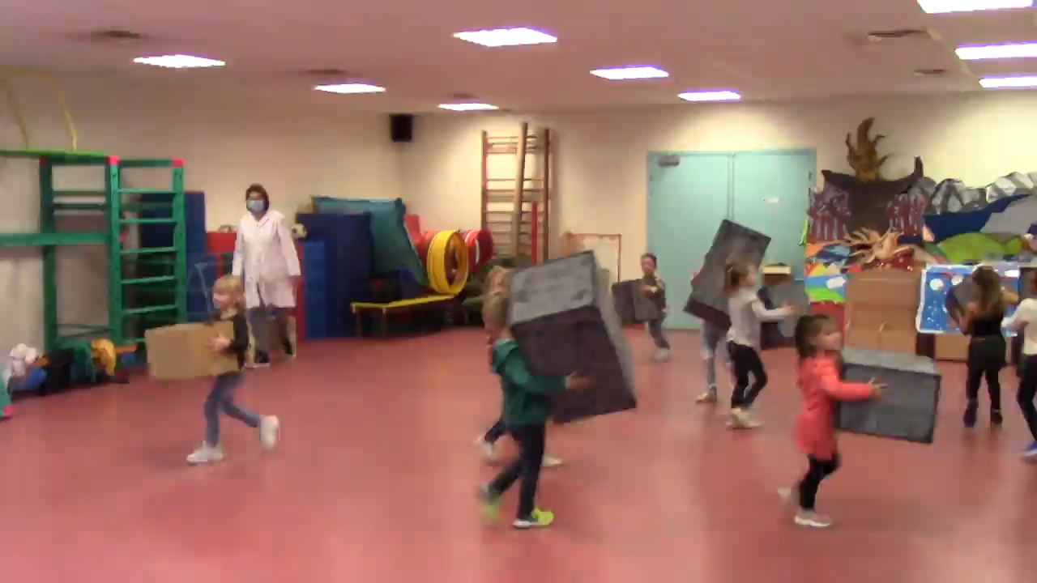

Slide 102


Slide 103
3-Illustration sur eduscolRetour
La séance:
La fiche de présentation précise les objectifs d’apprentissage visés, les critères de réussite, les liens à établir avec les autres domaines d’enseignement, les modalités d’évaluation envisagées et l’organisation générale.
Les supports utilisés dans les séances proposées et/ou des indications pour leur fabrication sont regroupés
La séquence:
Chaque fiche correspond à une étape de la séquence d’enseignement ; on y trouve les indications relatives au travail à conduire à ce moment-là avec les élèves.
Une séquence d’enseignement comporte plusieurs séances et se déroule sur plusieurs semaines.

Slide 104
4-Extrait des programmes (2020)<
Mobiliser le langage dans toutes ses dimensions.
« Le mot langage désigne un ensemble d’activités mises en œuvre par un individu lorsqu’il parle, écoute, réfléchit, essaie de comprendre et, progressivement, lit et écrit. L’école maternelle permet à tous les enfants de mettre en œuvre ces activités en mobilisant simultanément les deux composantes du langage : le langage oral et le langage écrit. »
« Agir, s’exprimer, comprendre à partir des activités physiques »
« La pratique d’activités physiques et artistiques contribue au développement moteur, sensoriel, affectif, intellectuel et relationnel des enfants. Ces activités mobilisent, stimulent, enrichissent l’imaginaire et sont l’occasion d’éprouver des émotions, des sensations nouvelles. Elles permettent aux enfants d’explorer leurs possibilités physiques, d’élargir et d’affiner leurs habiletés motrices, de maîtriser de nouveaux équilibres. Elles les aident à construire leur latéralité, l’image orientée de leur propre corps et à mieux se situer dans l’espace et dans le temps.
Ces expériences corporelles visent également à développer la coopération, et à établir des rapports constructifs à l’autre, dans le respect des différences, et à contribuer ainsi à la socialisation.
La participation de tous les enfants à l’ensemble des activités physiques proposées, l’organisation et les démarches mises en œuvre cherchent à lutter contre les stéréotypes et contribuent à la construction de l’égalité entre les filles et les garçons. Les activités physiques participent d’une éducation à la santé en conduisant tous les enfants, quelles que soient leurs performances, à éprouver le plaisir du mouvement et de l’effort, à mieux connaître leur corps pour le respecter. »

Slide 105
5- mémorisation, apprentissage et activité physique<
5-1La mémorisation est le résultat d’un processus biochimique dans lequel les neurones jouent un rôle essentiel. Lorsqu’une information arrive à un neurone, des protéines sont produites et permettent de créer un réseau spécifique (plasticité synaptique). Le chemin est créé.
Pour qu’il y ait apprentissage et mémorisation il faut que le chemin soit réactivé, renforcé ou complété par d’autres stimuli, qui peuvent être auditif, visuel, olfactif.
Les neurosciences nous ont appris que le sensori-moteur serait le lien entre tous ces stimuli et activerait, renforcerait l’hippocampe qui est le siège de la mémoire.
L’activité physique (sensori-moteur) accélèrerait et faciliterait donc l’apprentissage. suite

Slide 106
L’activité physique favorise la production de cellules sanguines et l’irrigation du système nerveux.
Elle stimule également la neurogènese (création de nouveaux neurones ) notamment au niveau de l’hippocampe qui est le siège de la mémoire, des fonctions cognitives et de l’apprentissage.
Cette neurogènese est très présente de 0 à 5 ans mais reste active tout au long de la vie.
On parle de « plasticité cérébrale » pour décrire cette capacité du cerveau à remodeler ses connexions en fonction de l’environnement et des expériences vécues par l’individu.
suite

Slide 107

Stimulus
Auditif
Hippocampe :
Mémoire-Stockage
Fonctions cognitives
Activité physique Lie et renforce les stimuli
Puissant facteur
Apprentissage
Stimulus
visuel
FIN du document Retour

Slide 108
FIN du document.

